Slide 1
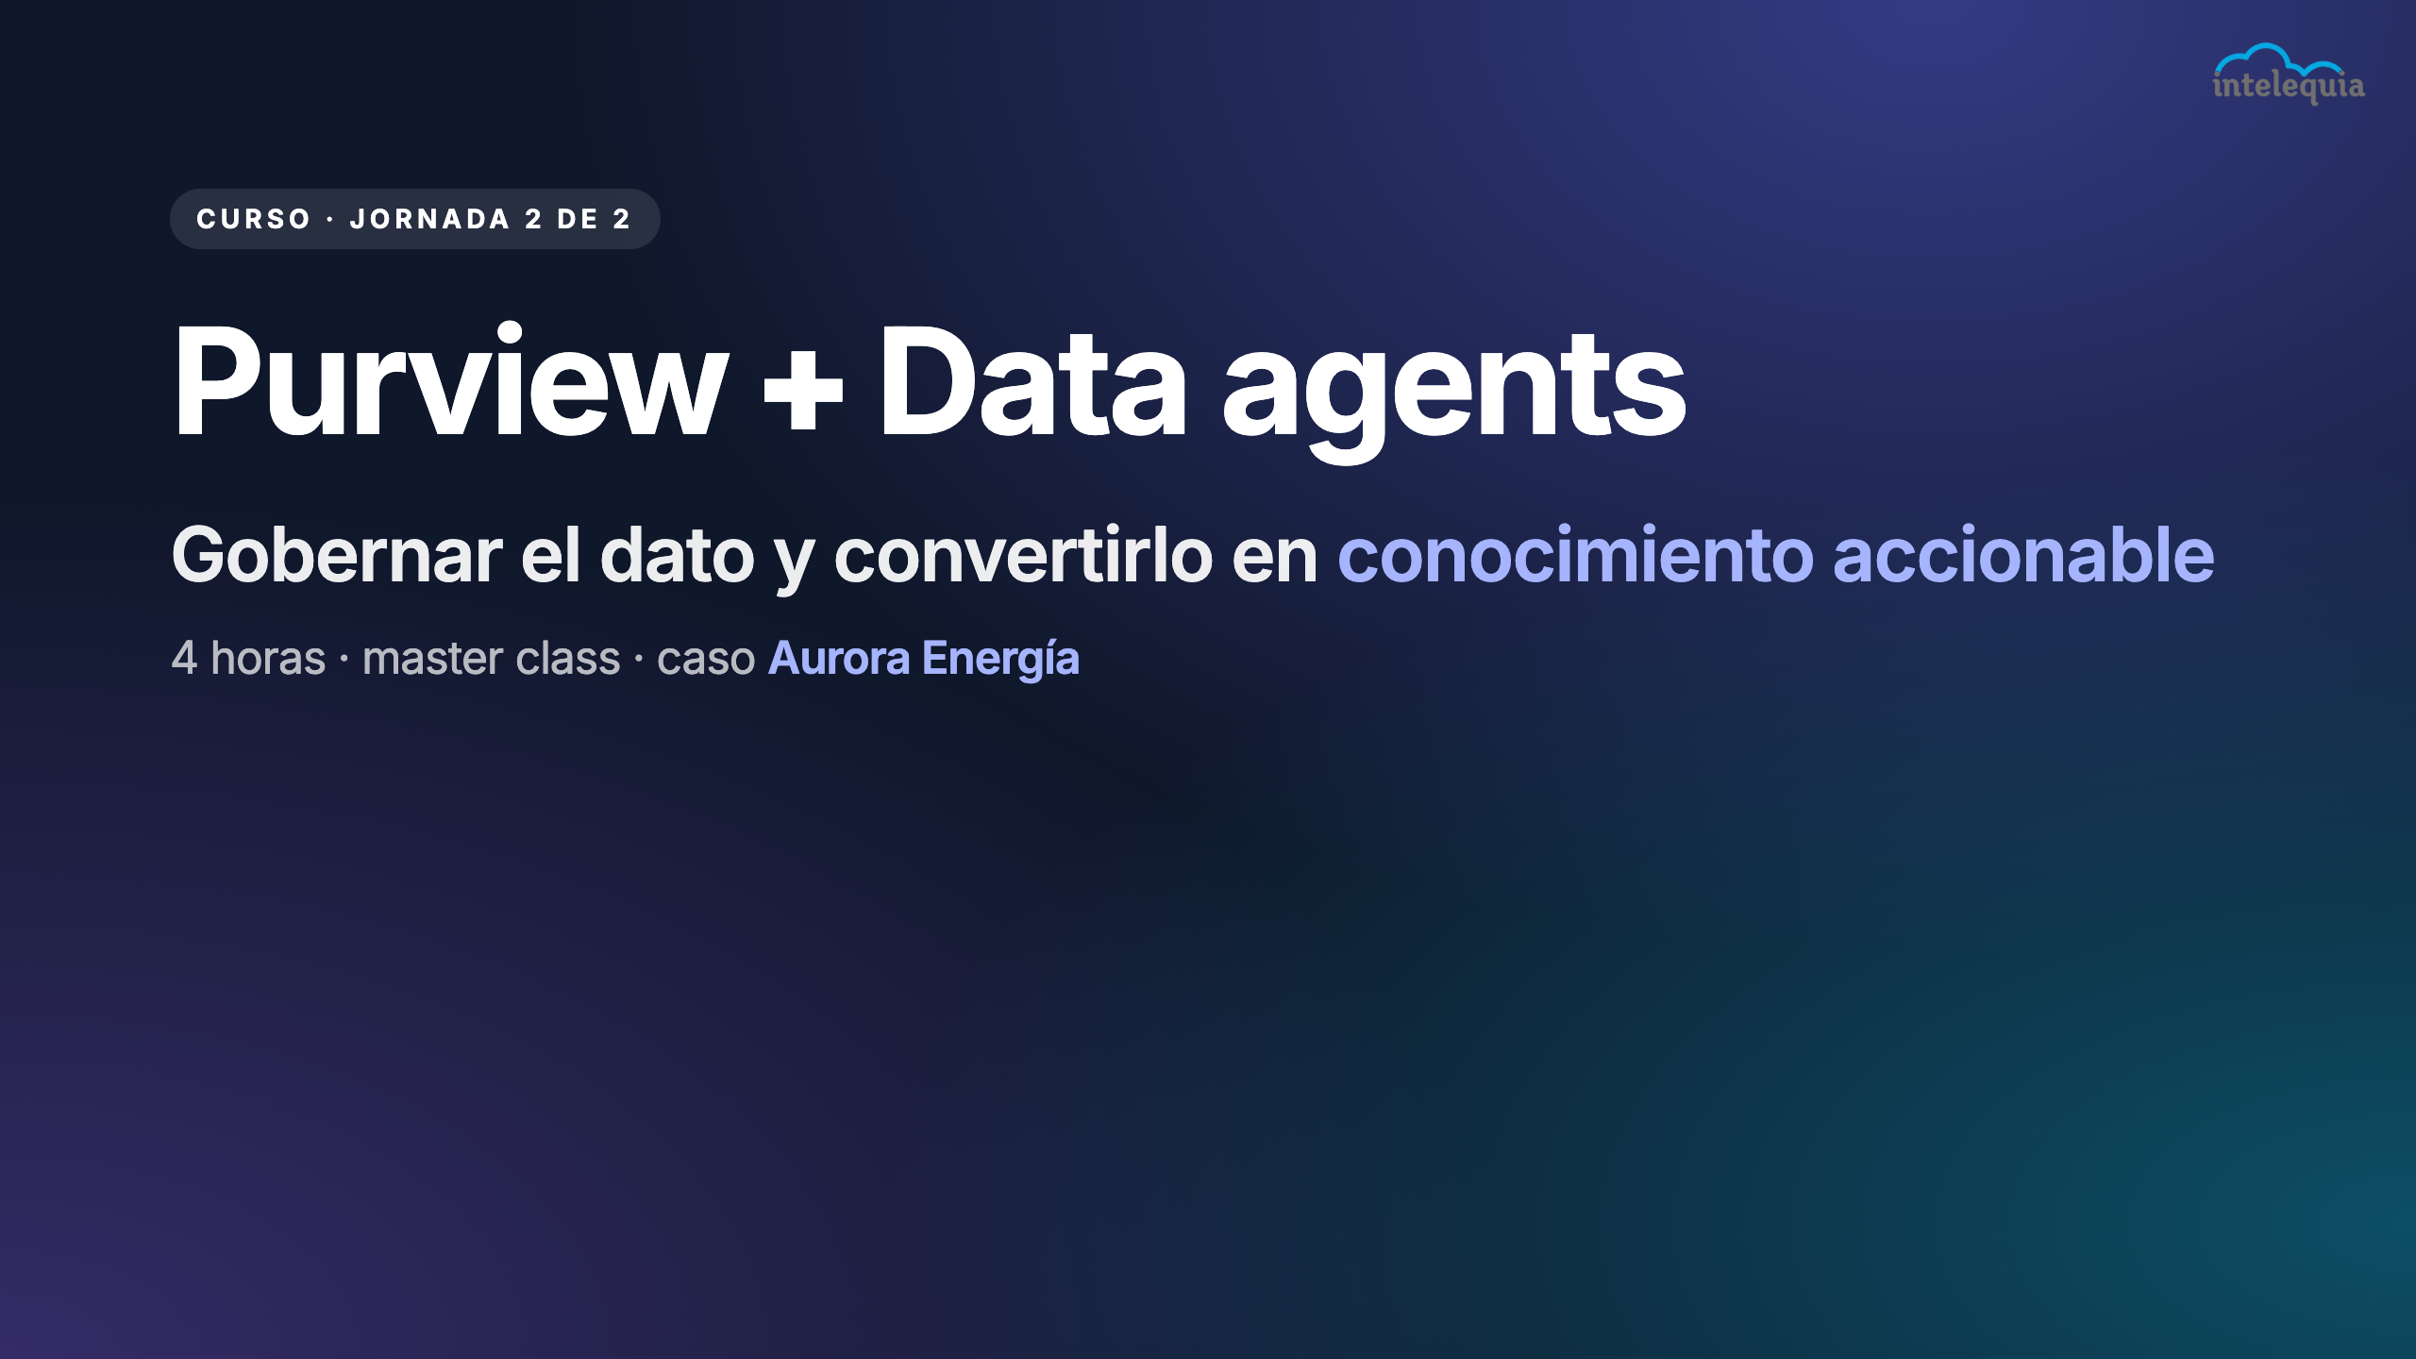
Notes:
Bienvenida a la Jornada 2. Preguntar: ¿quién completó los ejercicios de Jornada 1? ¿Alguien se quedó atascado en algún punto? Recordar que hoy el foco es el gobierno del dato (Purview) y la capa conversacional sobre dato gobernado (Data agents). El workload Fabric IQ se presenta como visión y roadmap (preview). Sin lo de hoy, Fabric es potente pero no controlable ni escalable en una organización real. El hilo conductor sigue siendo Aurora Energía — usamos el mismo workspace de ayer.

Slide 2
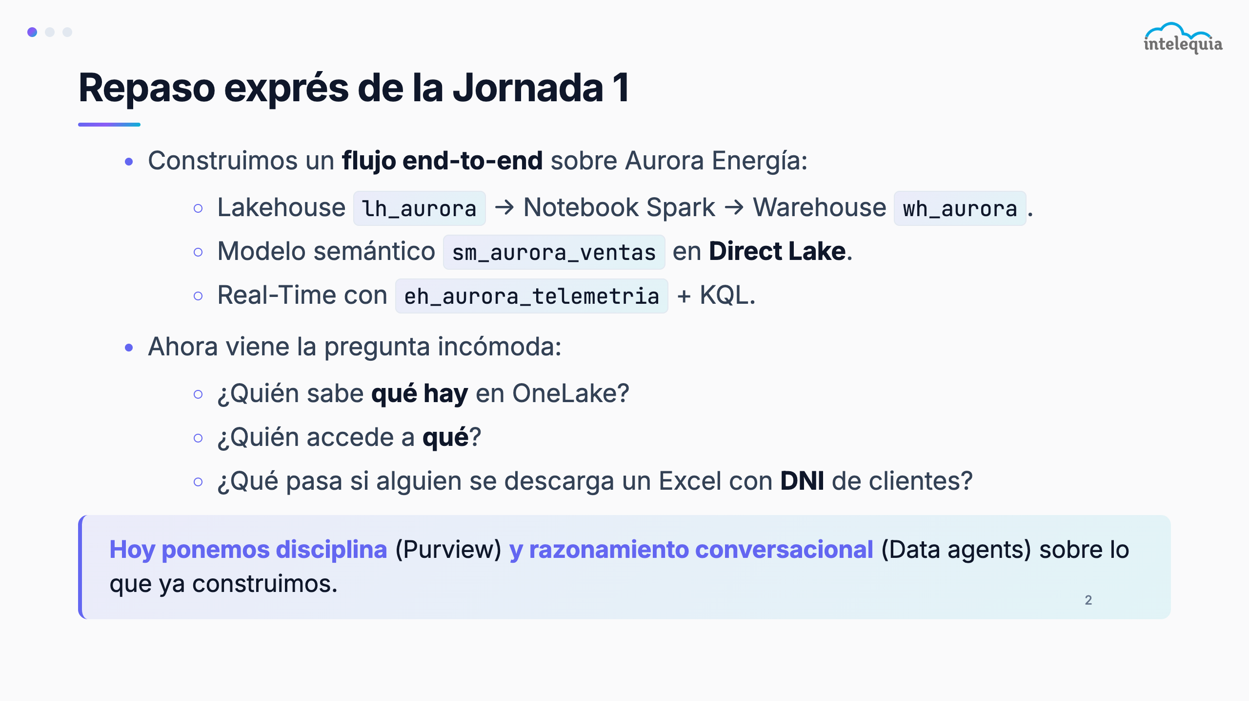
Notes:
Recorrer el flujo rápidamente. Las preguntas incómodas son el hilo conductor de la jornada de hoy: ¿quién sabe exactamente qué hay en OneLake? ¿quién accede a qué datos y con qué permisos? ¿qué pasa si un empleado descarga datos de clientes con DNI? Esas tres preguntas las respondemos con Purview en los bloques M1-M4. Preguntar si alguien tiene ya Purview en su organización o si es la primera vez que lo ven.

Slide 3
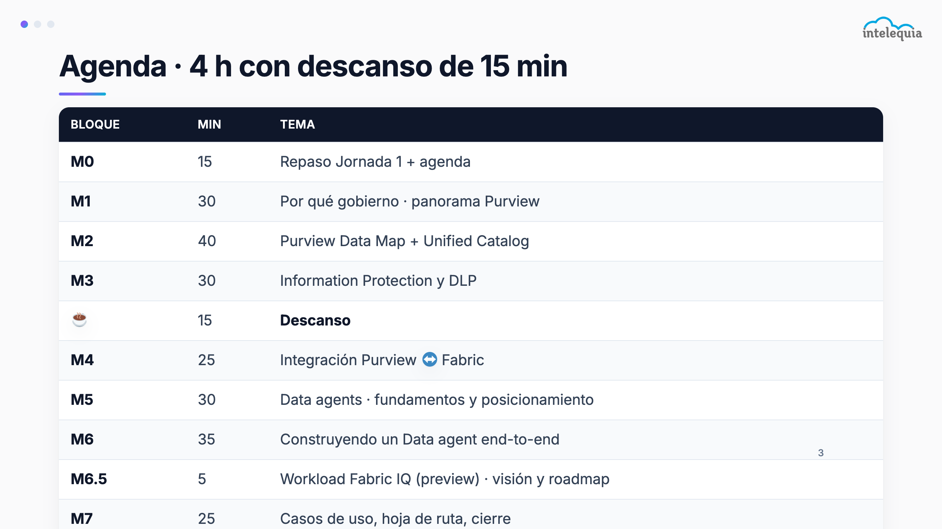
Notes:
Misma estructura que J1: bloques teóricos + demos en vivo + descanso a mitad. M1-M3 es Purview (gobierno, catalogo, protección). M4 es la integración bidireccional Purview↔Fabric. M5-M6 es la parte conversacional sobre dato gobernado: Data agents — capacidad disponible que construimos paso a paso. M6.5 es un cierre conceptual sobre el workload Fabric IQ (preview) y cómo Data agents se inscribe en él. M7 es la hoja de ruta para llevarlo a vuestra organización. Preguntar si el foco de interés está más en governance/compliance o en IA.

Slide 4

Notes:
Transición. Purview es enorme — tiene 40+ módulos. Hoy cubrimos lo que os va a ser útil en los primeros 90 días de un proyecto Fabric real: Data Map, Unified Catalog, Sensitivity Labels y DLP. Duración estimada: 30 minutos incluyendo demo.

Slide 5
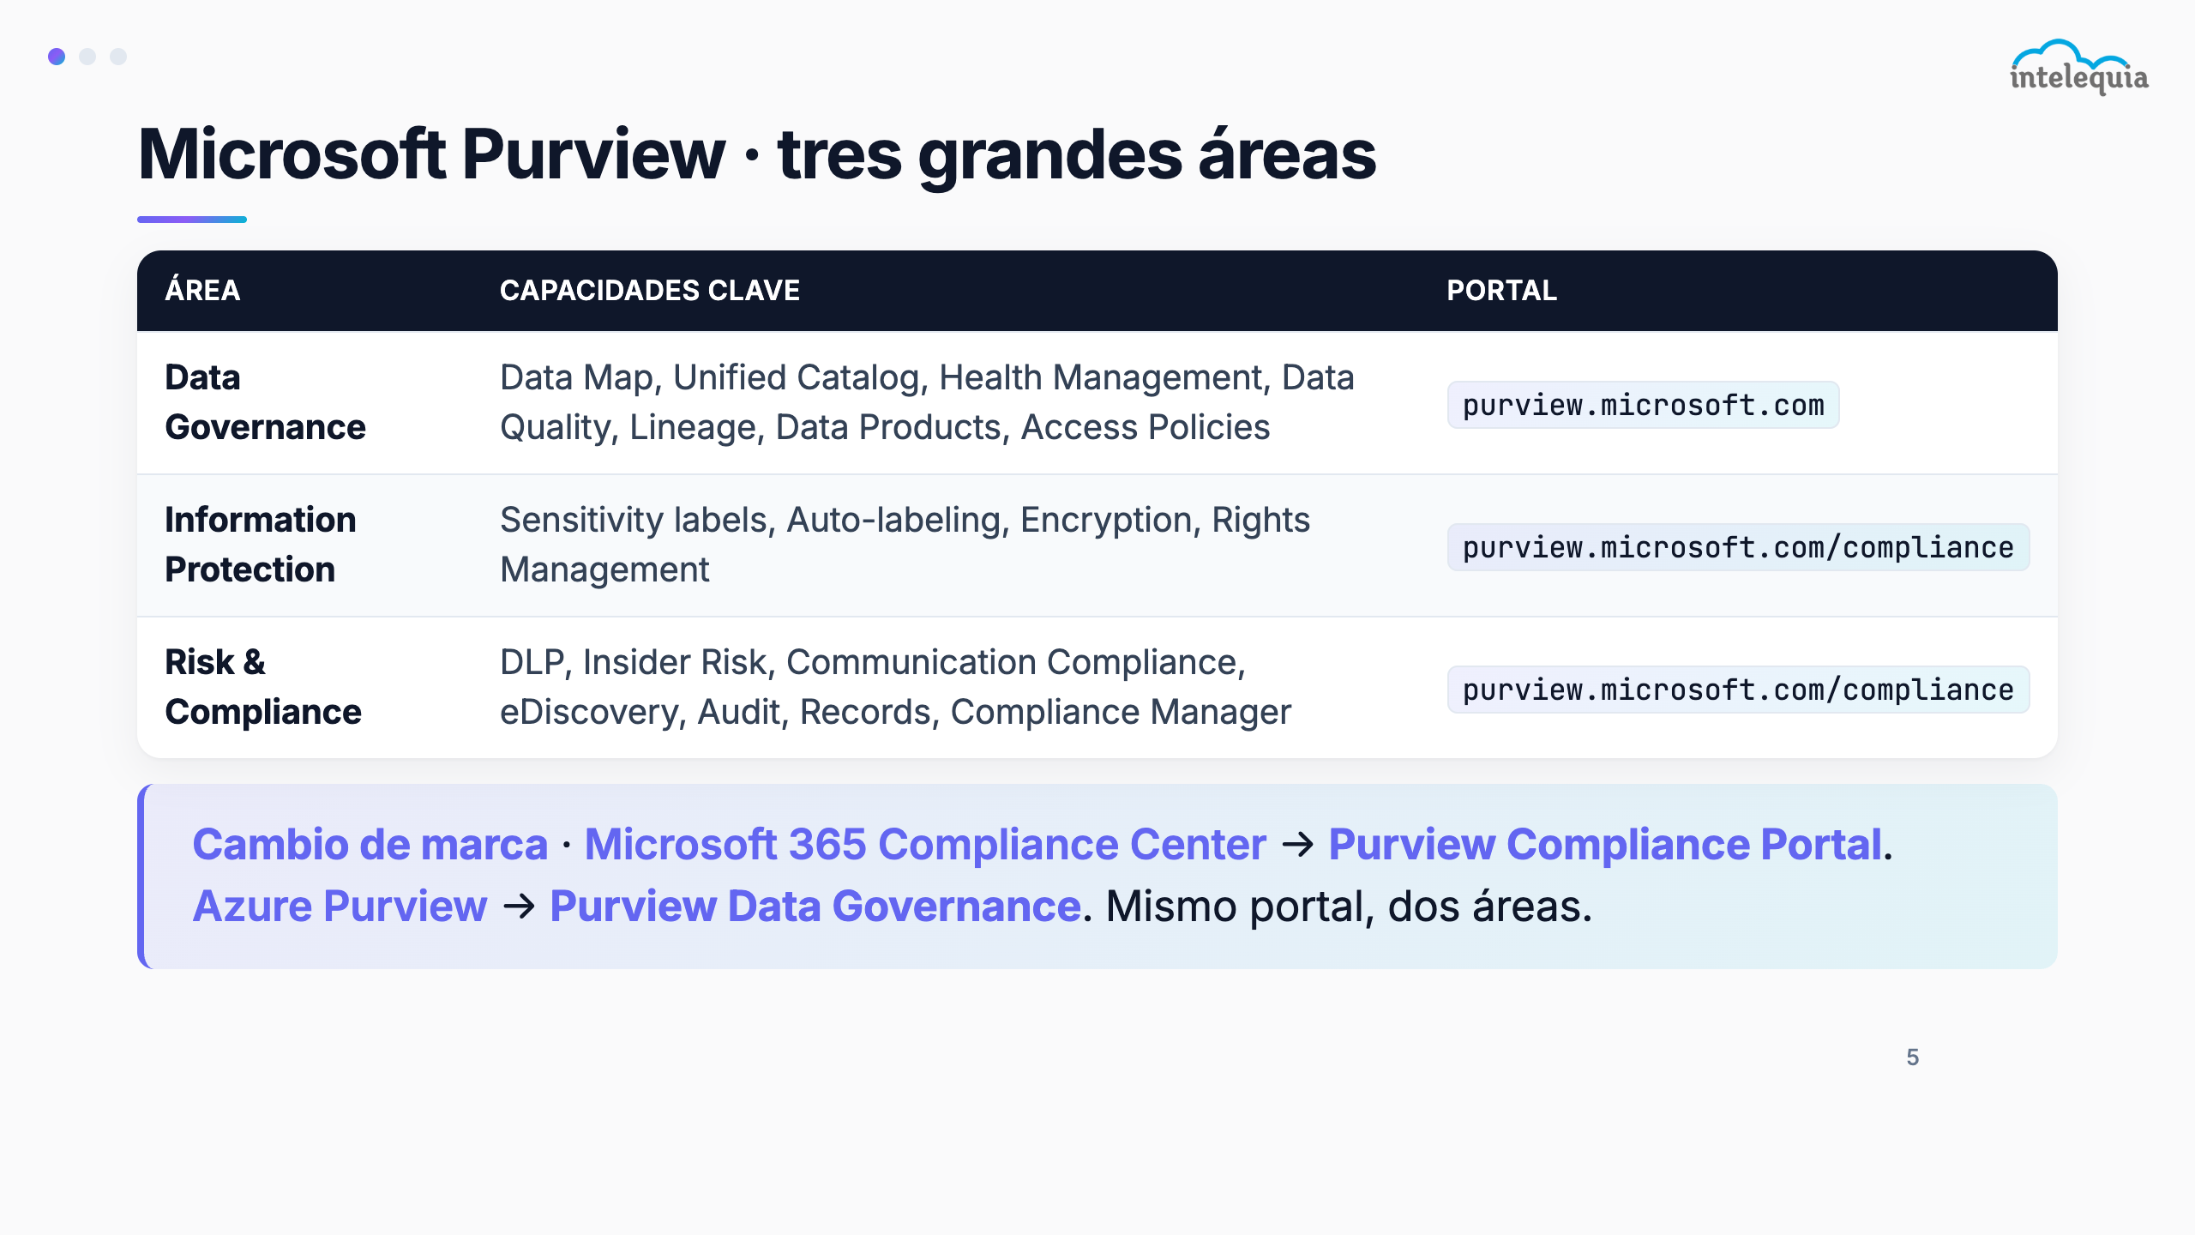
Notes:
La confusión más frecuente con Purview: tiene dos portales. El portal de gobierno del dato (purview.microsoft.com) es donde trabajamos hoy. El portal de compliance (compliance.microsoft.com) es para el equipo legal y de seguridad. En 2024 Microsoft unificó ambos bajo el mismo paraguas de marca 'Microsoft Purview', pero siguen siendo superficies distintas. Hoy trabajamos con las tres áreas: un poco de Data Governance, un poco de Information Protection y el escenario de DLP que aplica a Fabric.

Slide 6
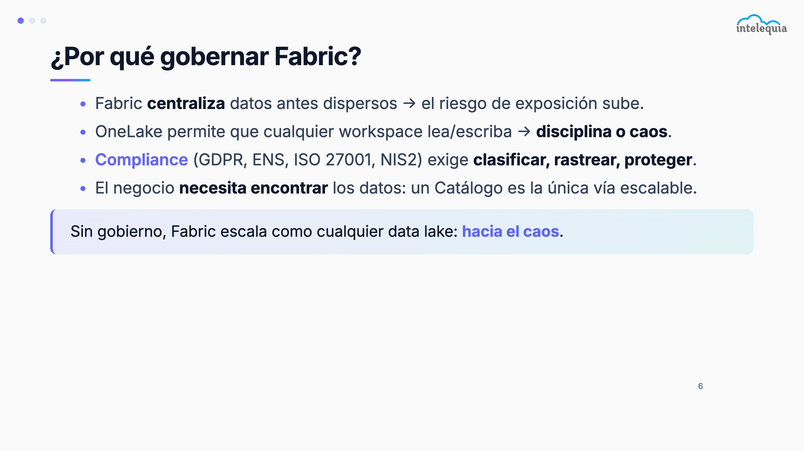
Notes:
El argumento de venta interno para convencer al CIO o al CISO: si construís Fabric sin gobierno, en 12 meses tendréis el mismo problema que tenéis con el data lake actual, pero a mayor escala. Fabric centraliza datos de múltiples orígenes — el riesgo de exposición inadvertida sube proporcionalmente. GDPR, ENS (Esquema Nacional de Seguridad), ISO 27001, NIS2 son regulaciones reales que aplican a la mayoría de las organizaciones en España. Sin gobierno documentado, una auditoría es un infierno.

Slide 7
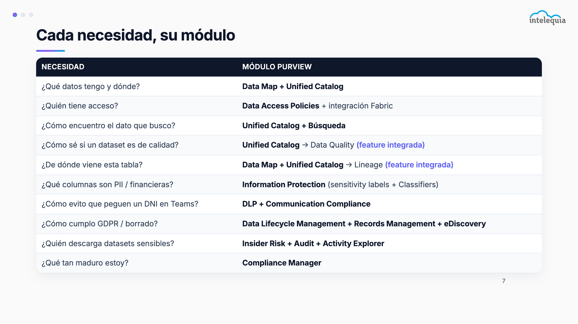
Notes:
Esta tabla es la hoja de ruta de adopción de Purview. No intentéis implementar todo a la vez — os paralizaréis. El mínimo viable para empezar: Data Map + Unified Catalog (inventario y contexto de negocio) + 5 sensitivity labels publicadas (clasificación). Con eso ya tenéis valor inmediato y demostrable. El resto se añade en fases posteriores según la madurez del equipo.

Slide 8
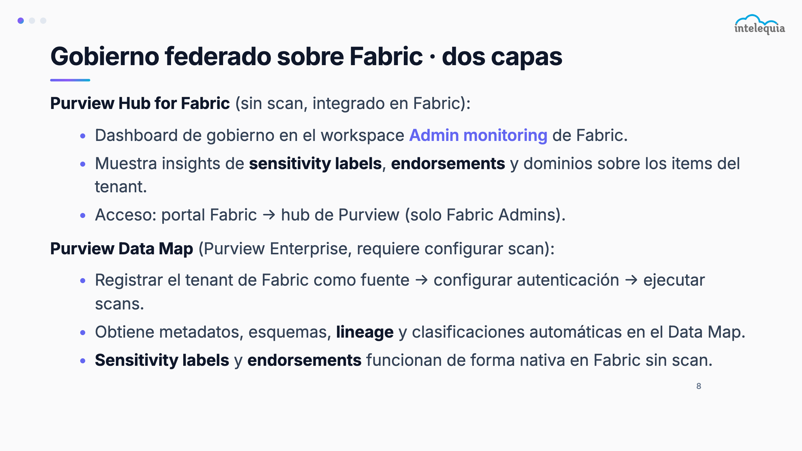
Notes:
Distinción clave que antes inducía a error: el Purview Hub for Fabric es un informe de monitoring integrado en el workspace 'Admin monitoring' de Fabric — no requiere configuración de scan pero tampoco hace catalogación completa en el Data Map. Para que los items de Fabric aparezcan en el Purview Data Map (Purview Enterprise) con metadatos, esquemas y lineage completo, sí hay que registrar el tenant de Fabric como fuente de datos y configurar scans (Managed Identity o Service Principal). Esto requiere habilitar las Admin APIs de Fabric y crear un security group en Entra ID. Las sensitivity labels y endorsements sí funcionan de forma nativa en Fabric sin necesidad de scan.

Slide 9
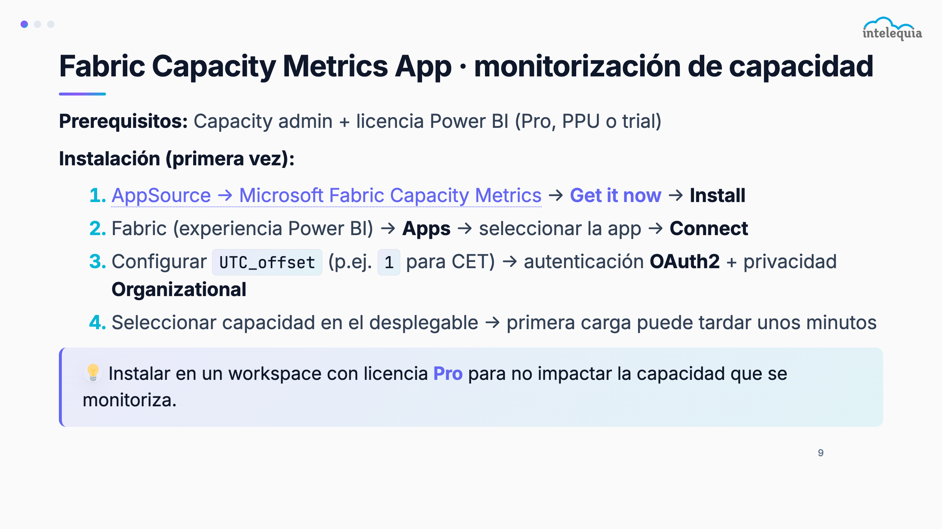
Notes:
La app muestra consumo de CU (Capacity Units) por workload y workspace, throttling, overutilization y tendencias históricas. Es la herramienta principal para detectar cuellos de botella antes de que el tenant se quede sin capacidad. Para actualizar la app (versión anterior instalada) no hace falta borrarla: reinstalar desde AppSource actualiza en el mismo workspace. Parámetros como CapacityID o RegionName solo aplican a versiones antiguas (≤2.0); en versiones modernas la app muestra todas las capacidades disponibles. Entornos Government Cloud: GCC → aka.ms/FabricUSGovCapacityUsageReport, GCC High → aka.ms/FabricUSGovHighCapacityUsageReport, DoD → aka.ms/FabricUSGovDodCapacityUsageReport. Ref: https://learn.microsoft.com/en-us/fabric/enterprise/metrics-app-install

Slide 10
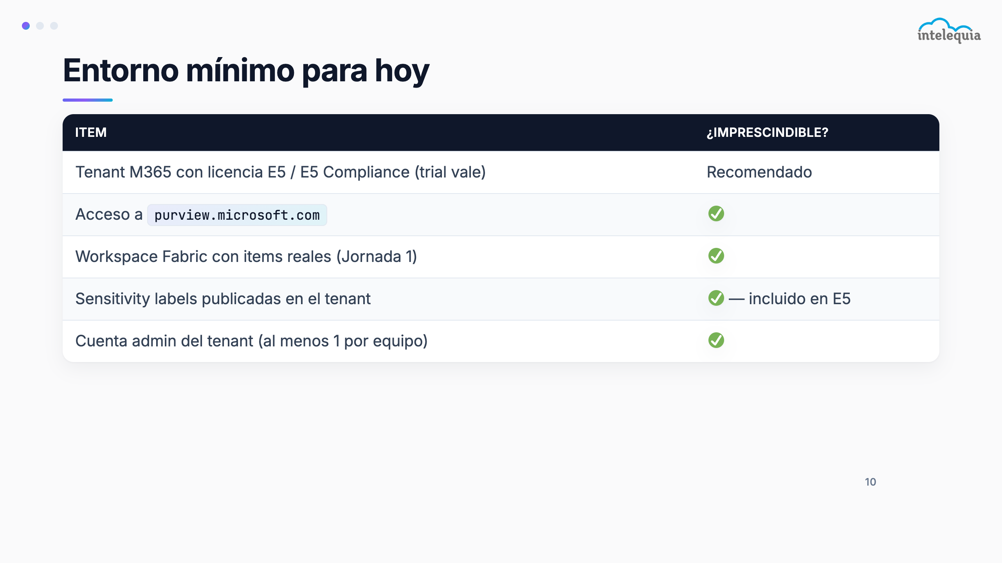
Notes:
Verificar que todos tienen acceso al tenant del curso. Necesitamos al menos una licencia E5 trial o el add-on de Purview Compliance para las features de sensitivity labels y DLP. El acceso a purview.microsoft.com es con la cuenta del tenant — no hay portal separado. Si alguien no tiene acceso, que trabaje con el compañero del lado durante las demos. Recordar que el admin del tenant ya ha habilitado la integración de Purview hub en Fabric.

Slide 11
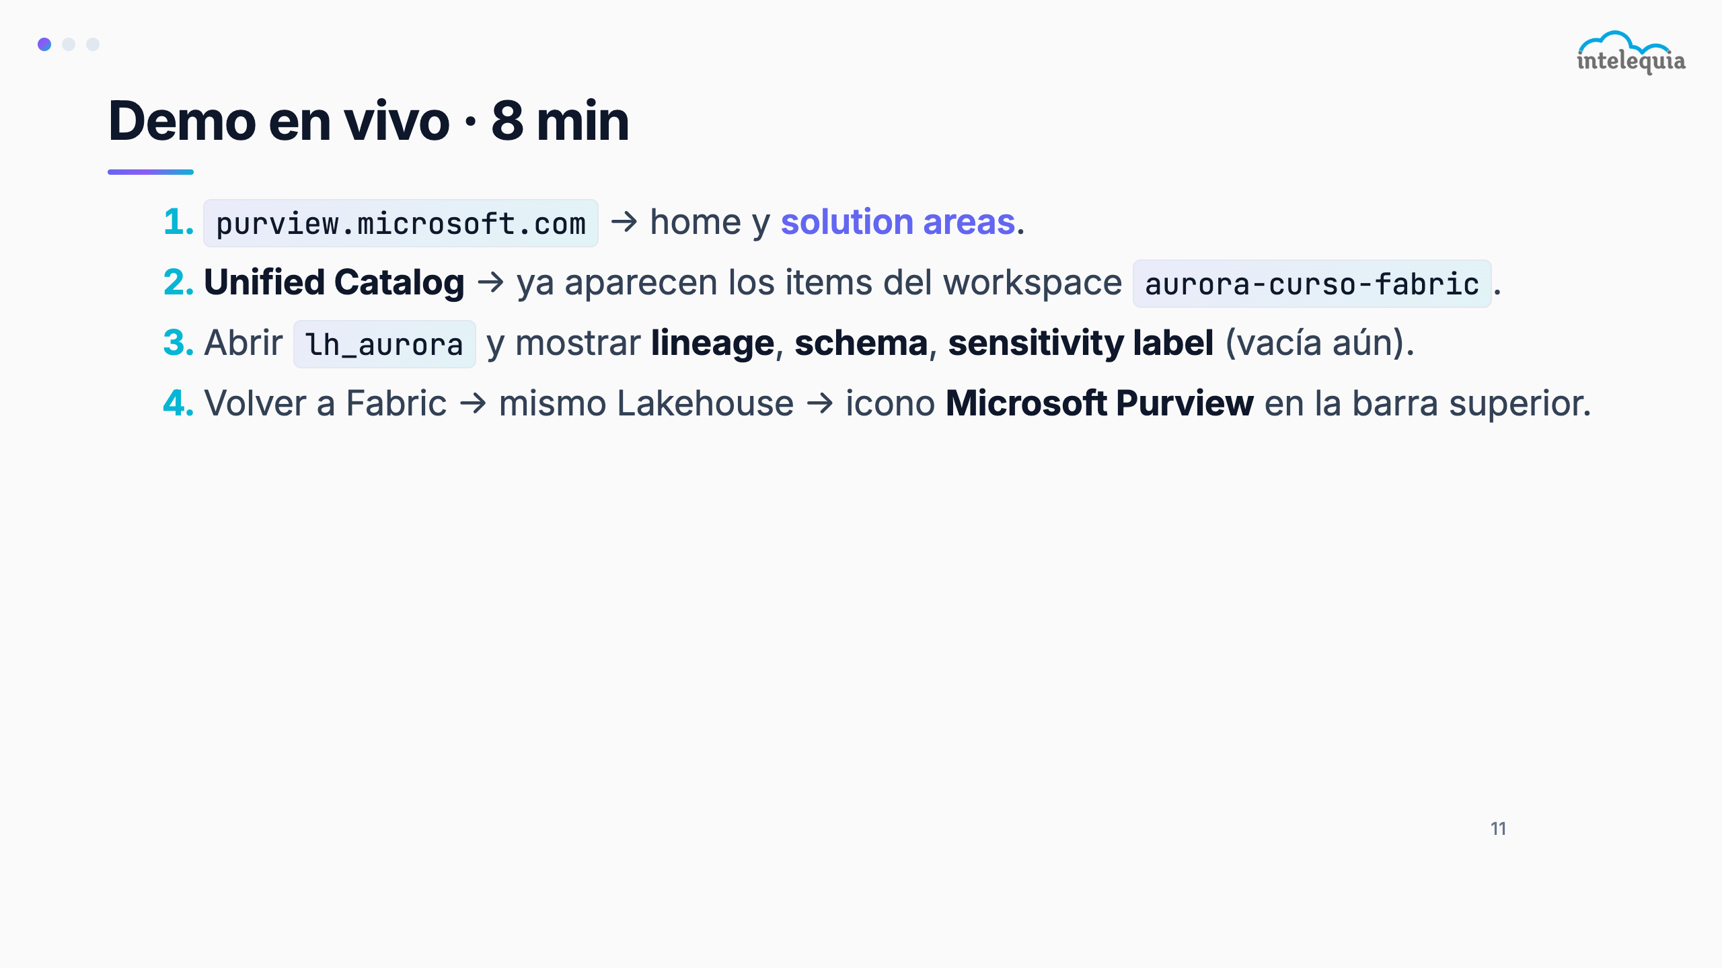
Notes:
Demo en vivo. Tiempo estimado: 8 minutos. IMPORTANTE: para que los items aparezcan en el Unified Catalog de Purview hace falta tener configurado el scan del tenant de Fabric en Purview Enterprise (registro de la fuente + autenticación + ejecución del scan). Si el scan ya está configurado en el tenant del curso, los items de la Jornada 1 aparecerán. Si no, usar la captura de pantalla de respaldo. Lo que SÍ funciona sin scan: el Purview Hub dentro de Fabric (Admin monitoring workspace) y la aplicación de sensitivity labels directamente en Fabric.

Slide 12
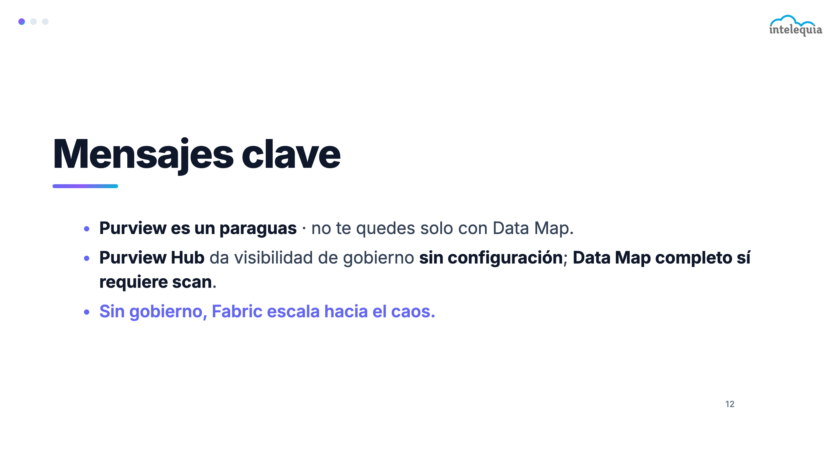
Notes:
Pregunta frecuente: ¿necesito configurar un scan de Fabric en Purview? Depende. El Purview Hub for Fabric (dashboard de monitoring dentro de Fabric) no requiere scan — muestra sensitivity labels y endorsements automáticamente. Pero si queréis catalogación completa en el Purview Data Map (metadatos, esquemas, lineage, clasificaciones automáticas), sí hay que registrar el tenant de Fabric como fuente y configurar scans en Purview Enterprise. Y para fuentes externas (Azure SQL, ADLS, Oracle, SAP...) también hay que configurar sus respectivos scans. Segundo punto: sin gobierno desde el día 1, el inventario nunca estará limpio.

Slide 13
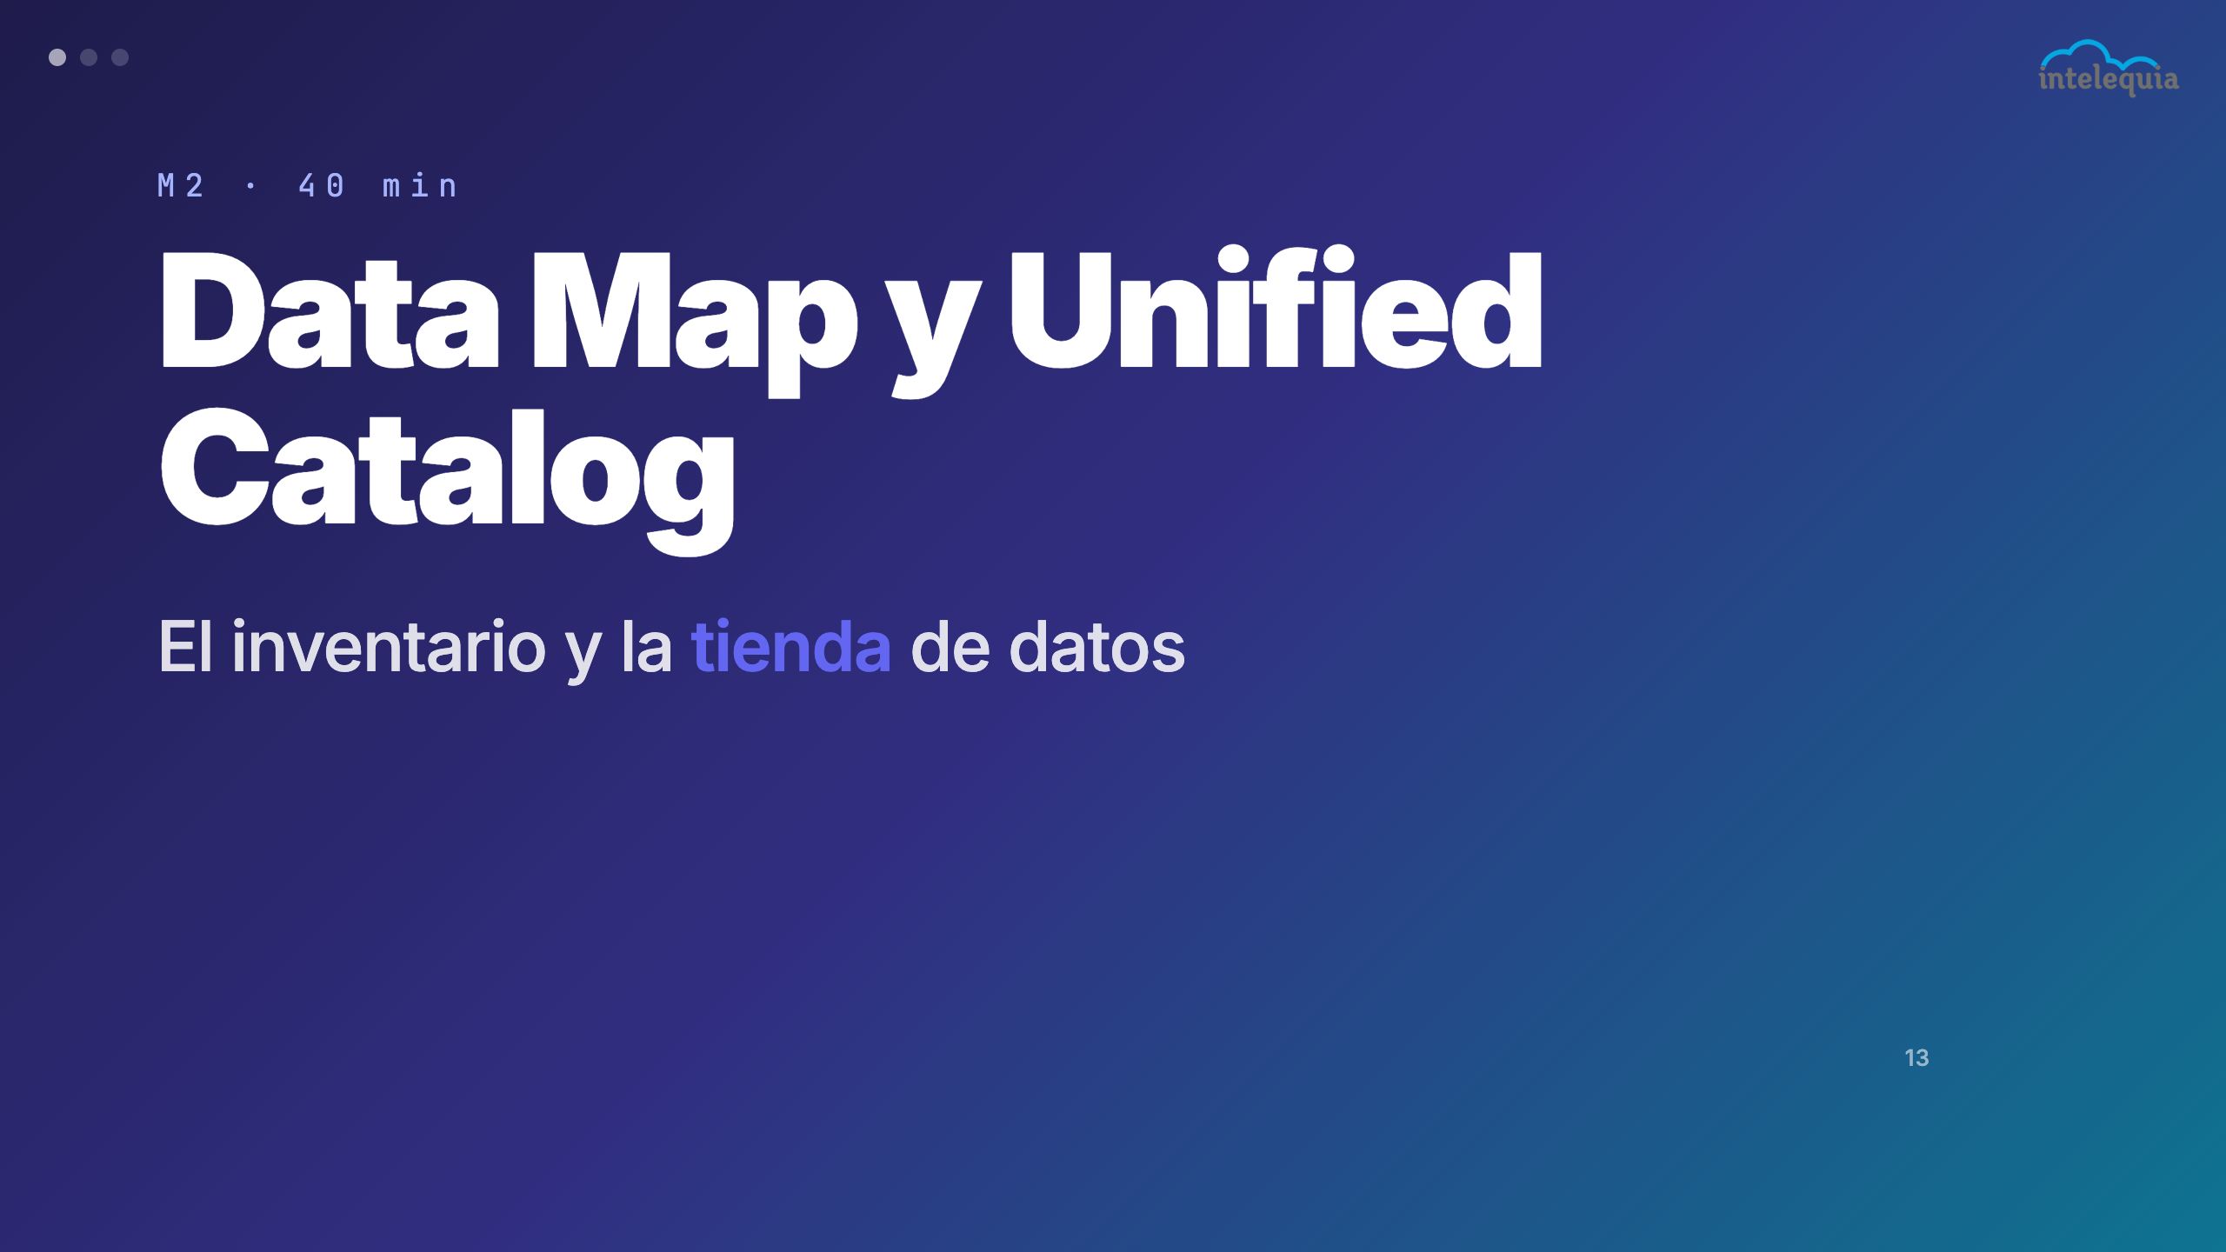
Notes:
Transición. Data Map es el inventario técnico automático. Unified Catalog es la tienda donde el negocio encuentra los datos con contexto de negocio. Son dos vistas del mismo grafo de conocimiento subyacente. Duración estimada: 35 minutos incluyendo demo.

Slide 14
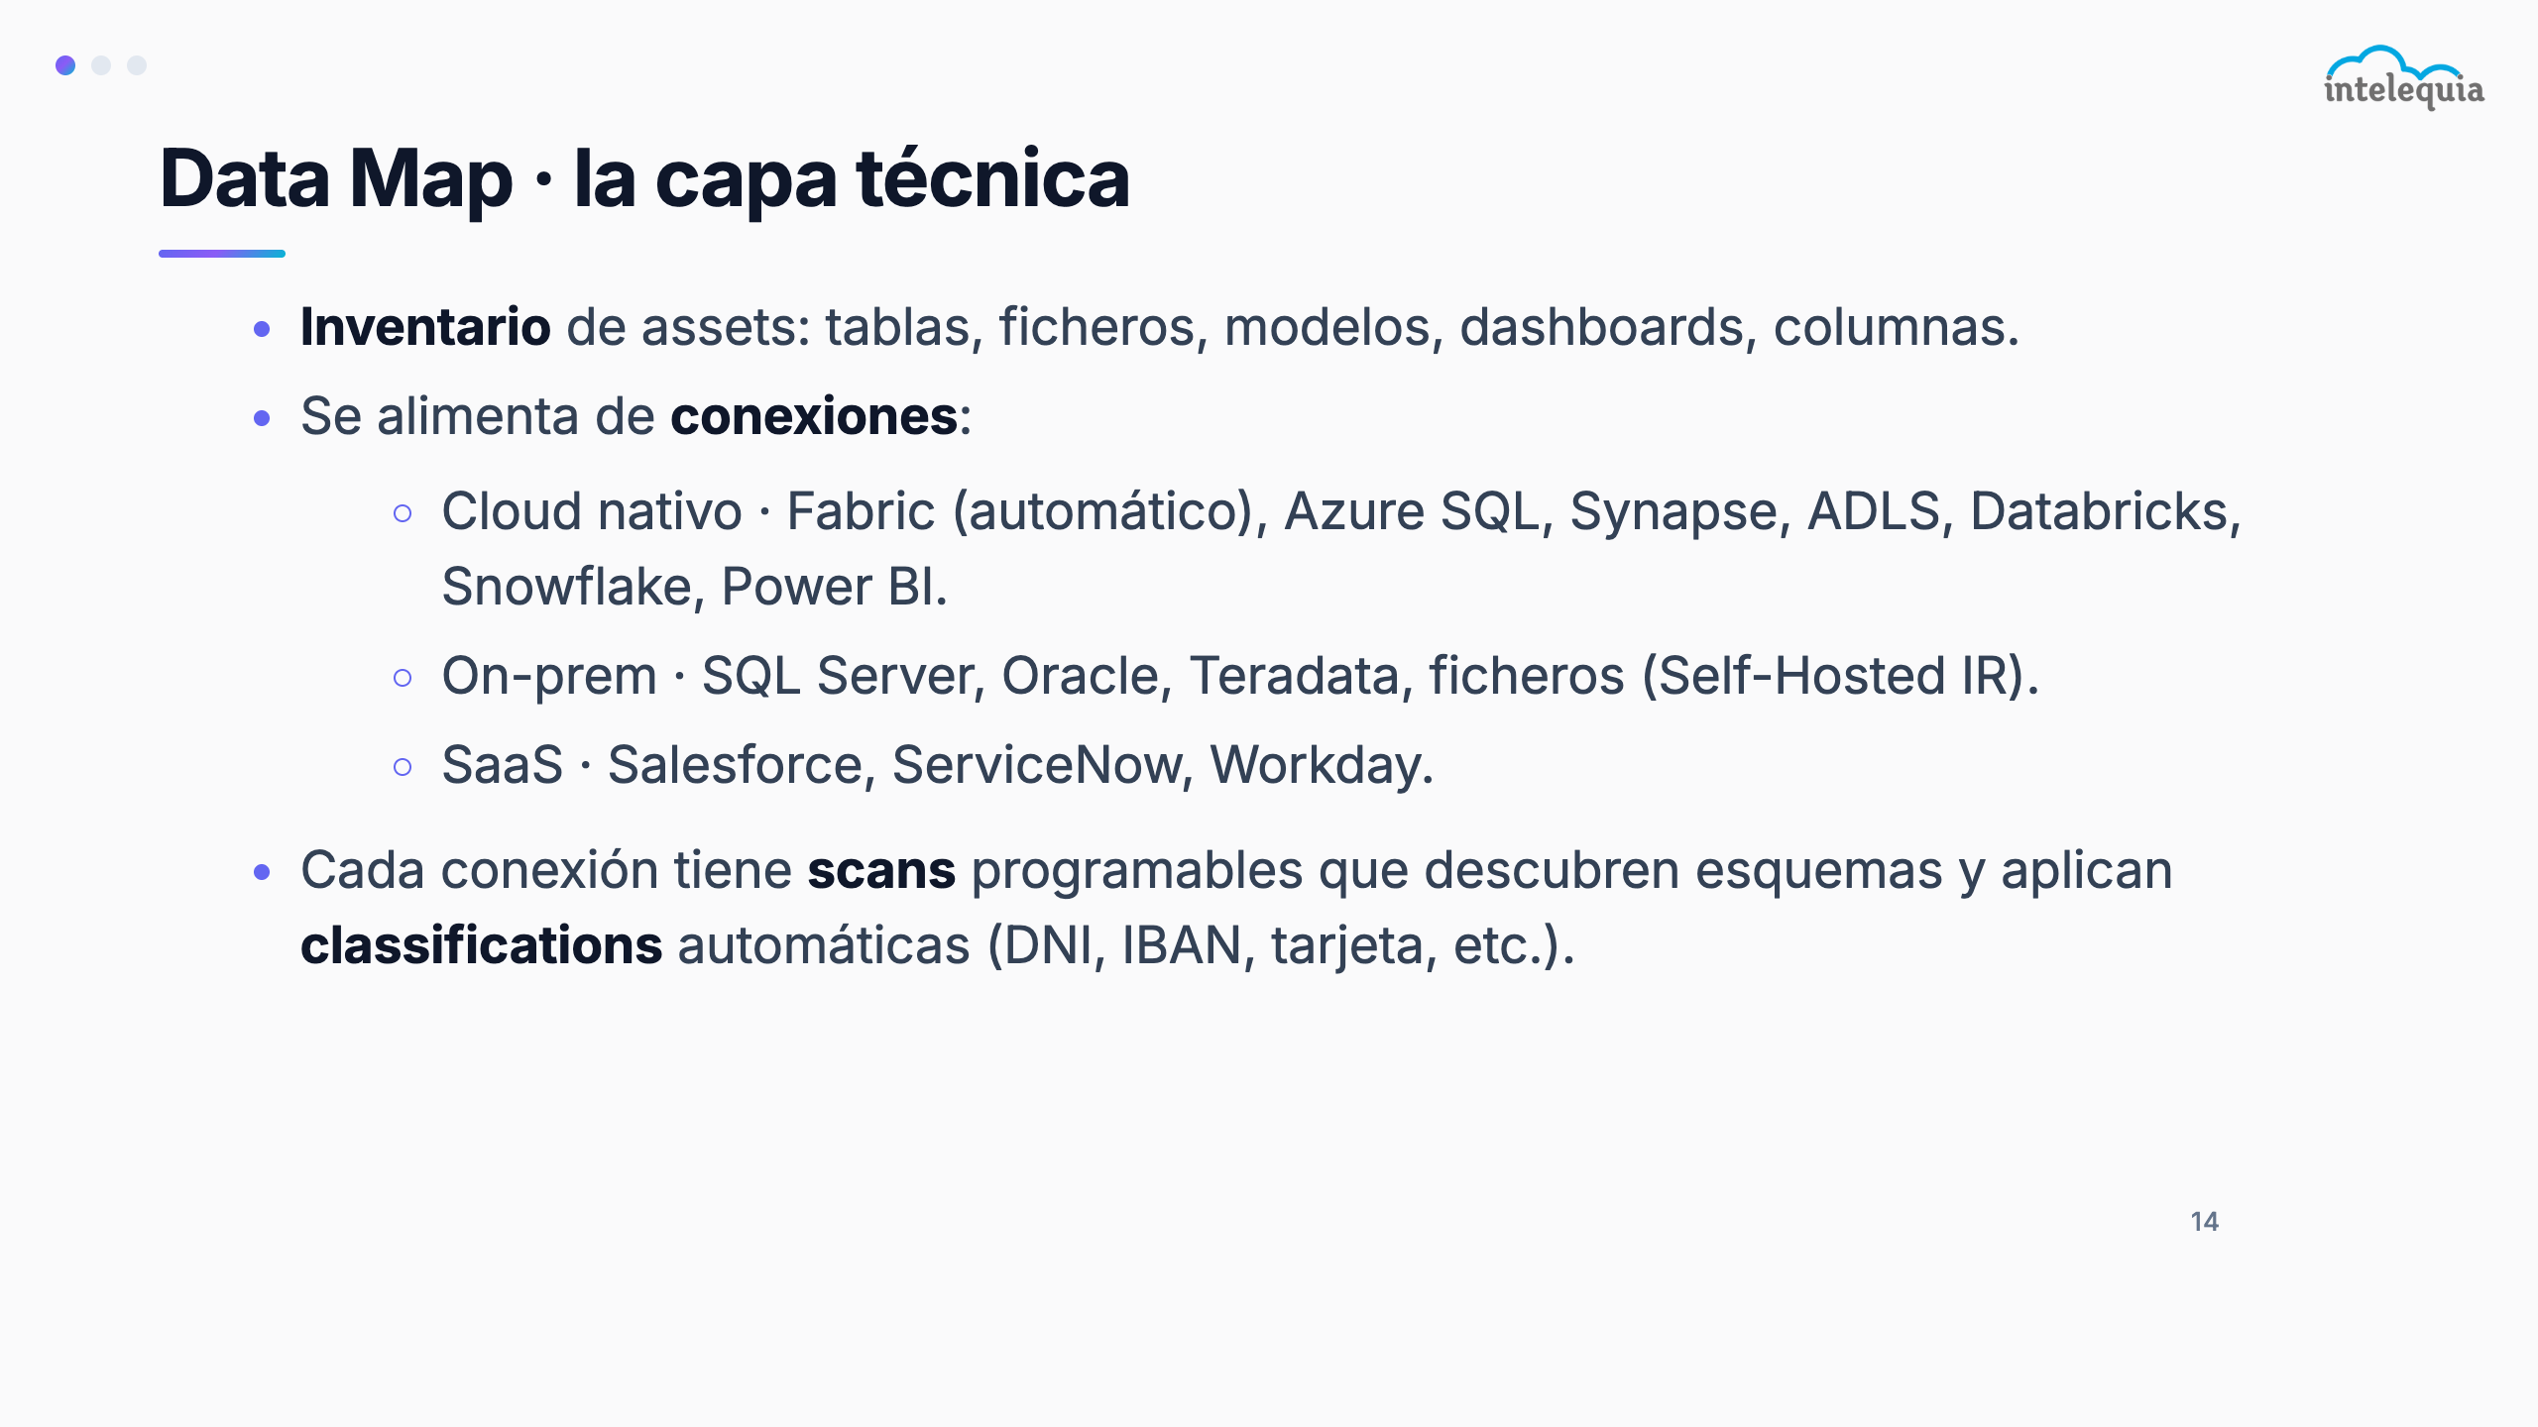
Notes:
Las connections son los conectores que alimentan el Data Map. Para Fabric, la conexión es automática. Para Oracle, Teradata o SAP on-premise, necesitáis el Self-Hosted Integration Runtime (el mismo que en Azure Data Factory). Las classifications son etiquetas automáticas basadas en el contenido (DNI, IBAN, email...) que Purview aplica durante el scan. Diferencia importante: classifications ≠ sensitivity labels — las primeras son técnicas y automáticas, las segundas son de negocio y se aplican manualmente o con recomendación.

Slide 15
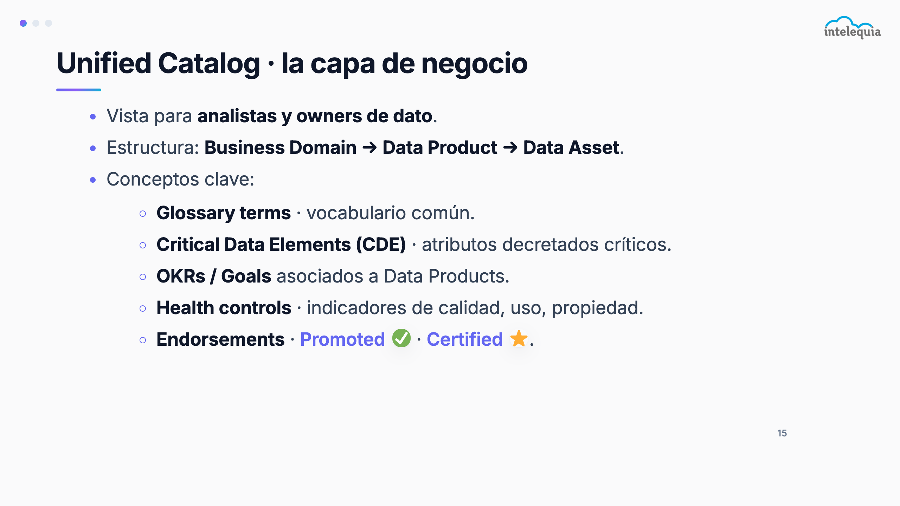
Notes:
La jerarquía a recordar: Business Domain (área de negocio: Comercial, Finanzas...) → Data Product (conjunto de datos con propósito, owner y certificación) → Data Asset (la tabla o fichero concreto). El Glossary vincula términos de negocio ('Importe Neto') con columnas técnicas ('net_amount'). Los Certified Data Elements (CDEs) son las columnas críticas del negocio que requieren gestión especial. Esto es el puente entre el lenguaje técnico y el lenguaje de negocio.

Slide 16
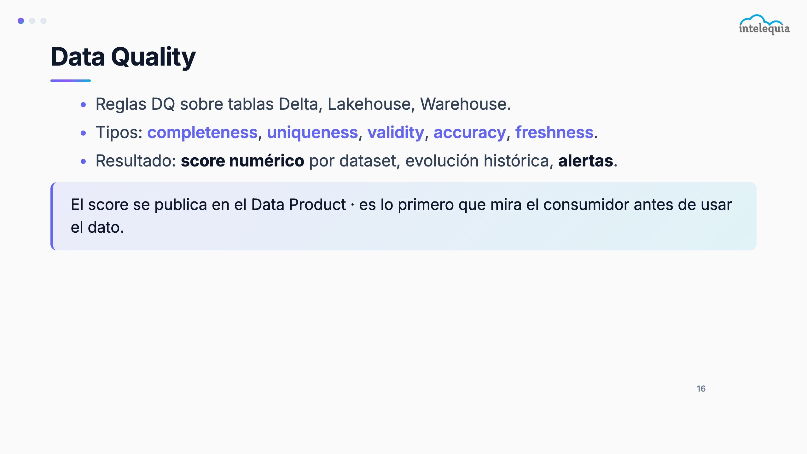
Notes:
Los DQ scores son el indicador que el analista mira antes de confiar en un dataset. Si la completeness de la columna 'importe' es del 60%, el analista ya sabe que ese campo tiene problemas antes de usarlo en un reporte. Esto da confianza al consumidor del dato y reduce el tiempo perdido en validaciones manuales. Las reglas de DQ se definen una vez y se ejecutan automáticamente en cada scan. Las alertas notifican al Data Steward cuando el score baja del umbral configurado.

Slide 17
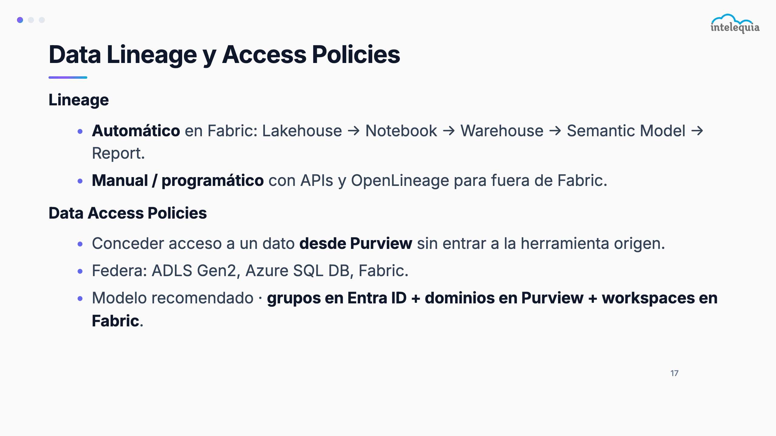
Notes:
El lineage automático en Fabric es una de las mayores ventajas competitivas. En Azure Purview clásico (pre-2023), construir el lineage era un proyecto en sí mismo: había que instrumentar cada pipeline, cada notebook. Ahora en Fabric viene de fábrica para todos los items nativos. Las Access Policies desde Purview permiten gestionar permisos de Fabric centralizadamente sin entrar en cada workspace — el compliance officer puede ver y revocar accesos sin depender del equipo técnico.

Slide 18
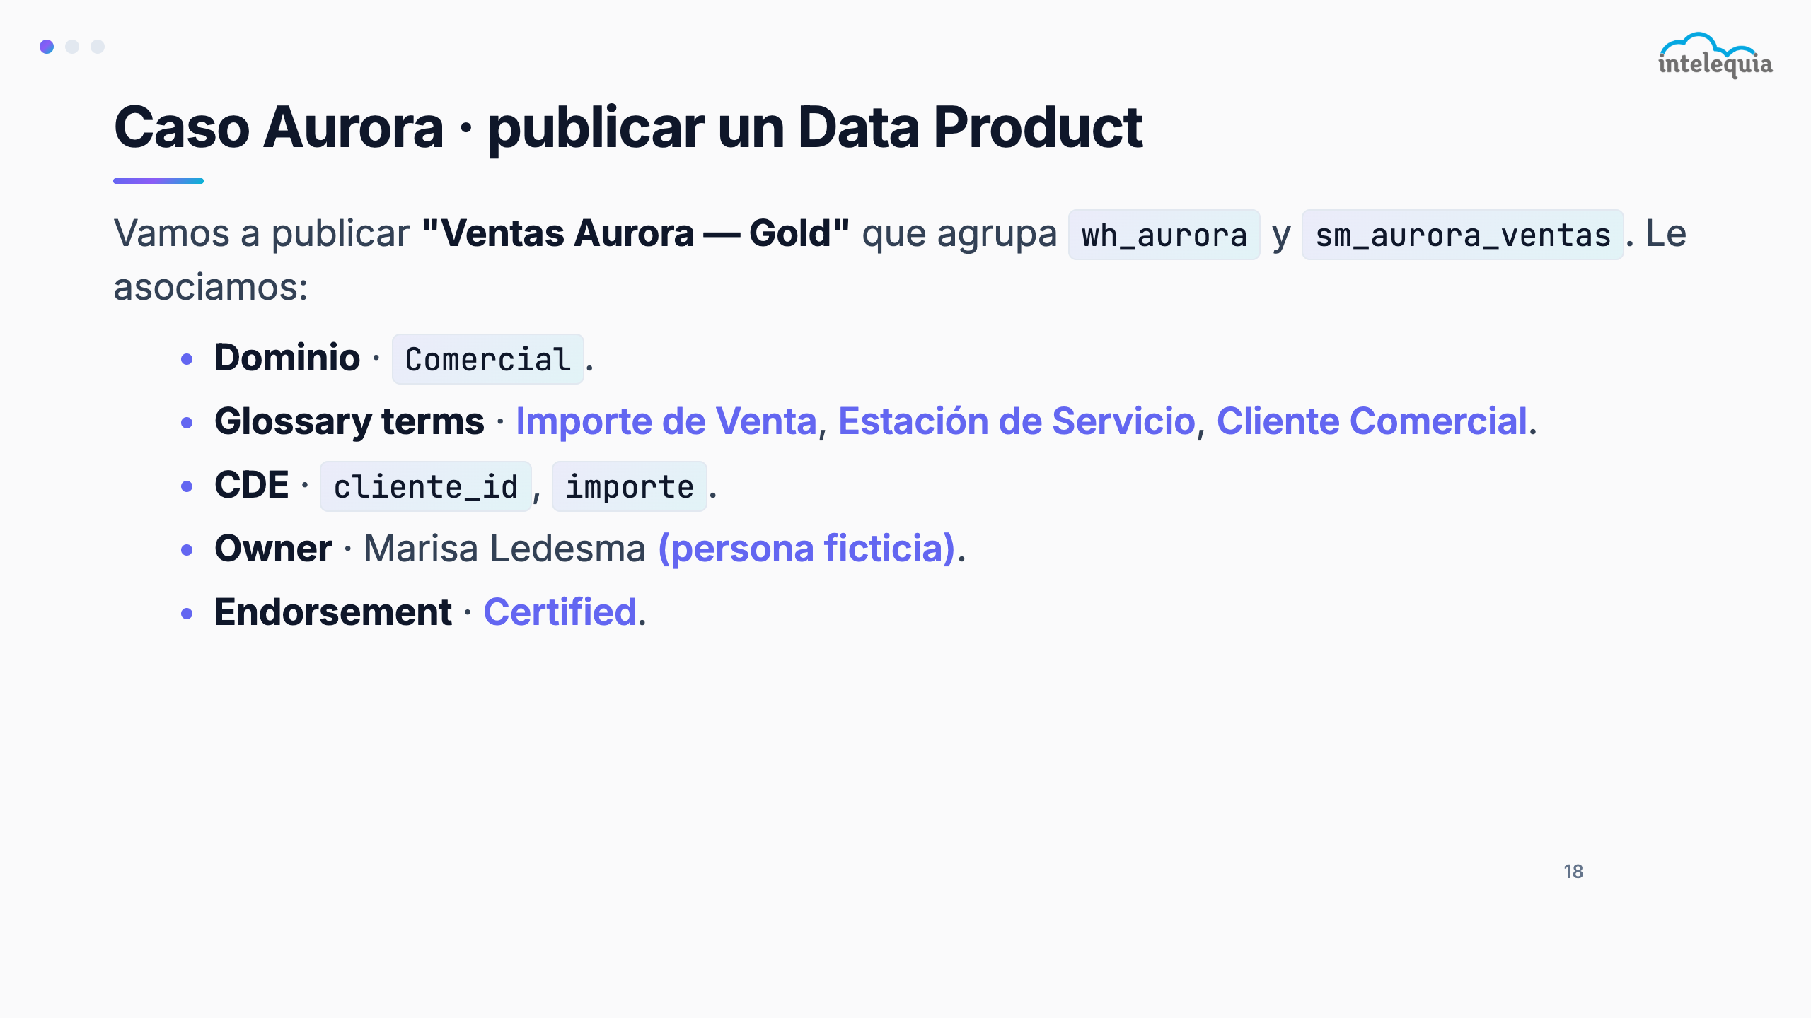
Notes:
Publicar el Data Product 'Ventas Aurora — Gold' es el ejercicio práctico de este bloque. El owner es una persona de negocio (Marisa Ledesma, directora comercial ficticia) — no del IT. Esto es fundamental: el ownership del dato debe estar en el negocio. El Endorsement 'Certified' significa que alguien ha verificado formalmente la calidad, la documentación y el gobierno del producto. Un consumer que ve 'Certified' sabe que puede confiar en esos datos.

Slide 19
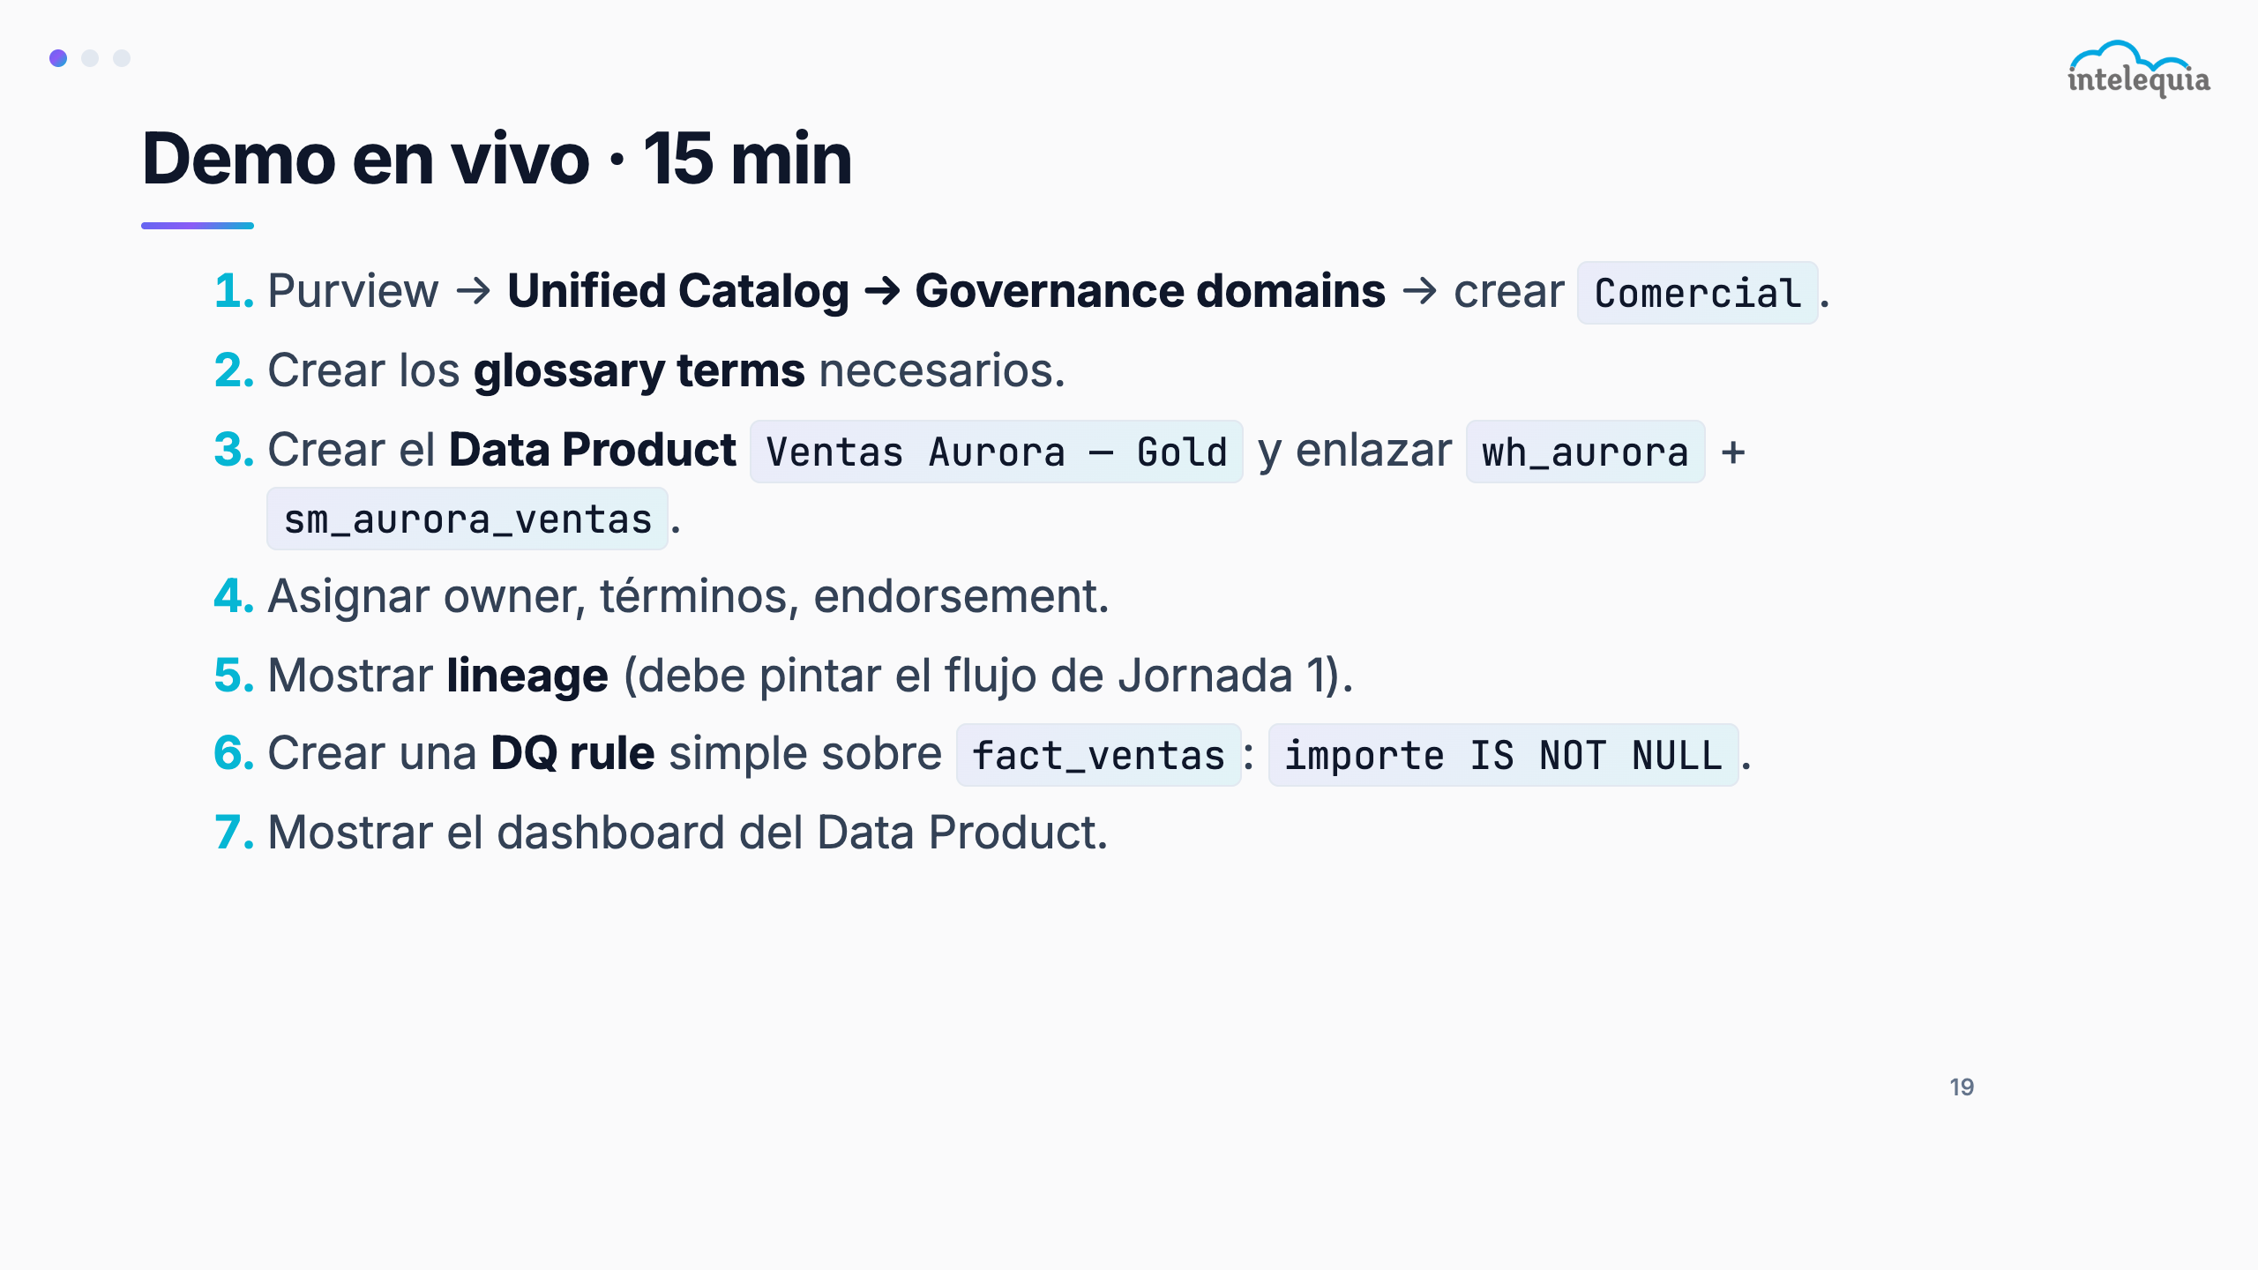
Notes:
Demo en vivo. Tiempo estimado: 15 minutos. Secuencia: crear el Governance Domain 'Comercial' → crear 3 glossary terms (Importe Neto, Litros Vendidos, Estación) → crear el Data Product 'Ventas Aurora — Gold' con wh_aurora y sm_aurora_ventas → aplicar Endorsement Certified → navegar al lineage automático (puede tardar 30-60 segundos en actualizarse). Ir despacio en la creación del Domain y el Glossary — es la parte más conceptualmente nueva. El lineage suele ser el momento más impactante visualmente.

Slide 20
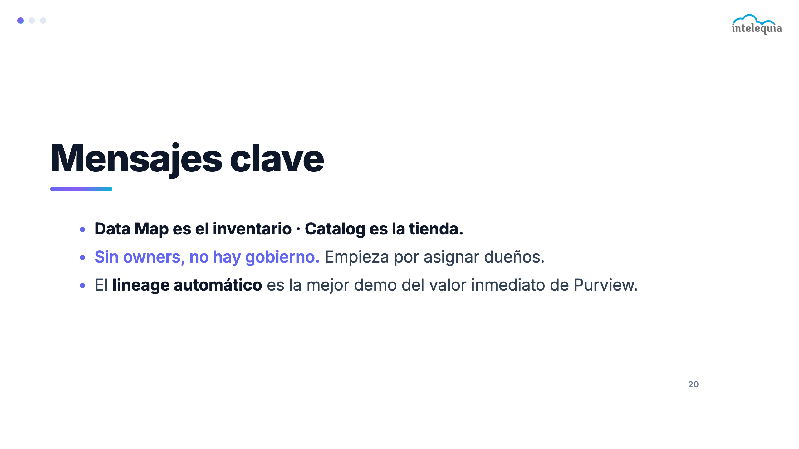
Notes:
Pregunta: ¿quién debería ser el Data Owner de un Data Product en vuestra organización? Respuesta correcta: alguien del negocio, no del IT. El IT es el Data Steward (operativiza el gobierno, mantiene el glossary y las reglas de calidad). El Owner toma decisiones estratégicas: qué dato es bueno, quién accede, cuándo se retira. Si el negocio no asume el ownership, el programa de gobierno muere en 6 meses.

Slide 21
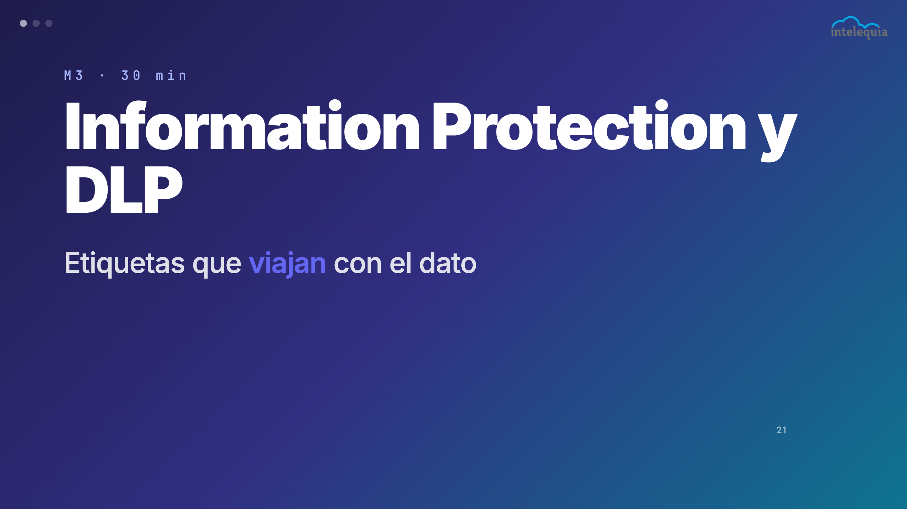
Notes:
Transición al bloque de protección de la información. Las etiquetas de sensibilidad son la pieza que viaja con el dato. Si alguien exporta a Excel un dataset con etiqueta Restringido-PII, el Excel hereda la encriptación MIP automáticamente. Eso es lo que diferencia a un sistema de gobierno real de uno puramente cosmético. Duración estimada: 25 minutos incluyendo demo.

Slide 22
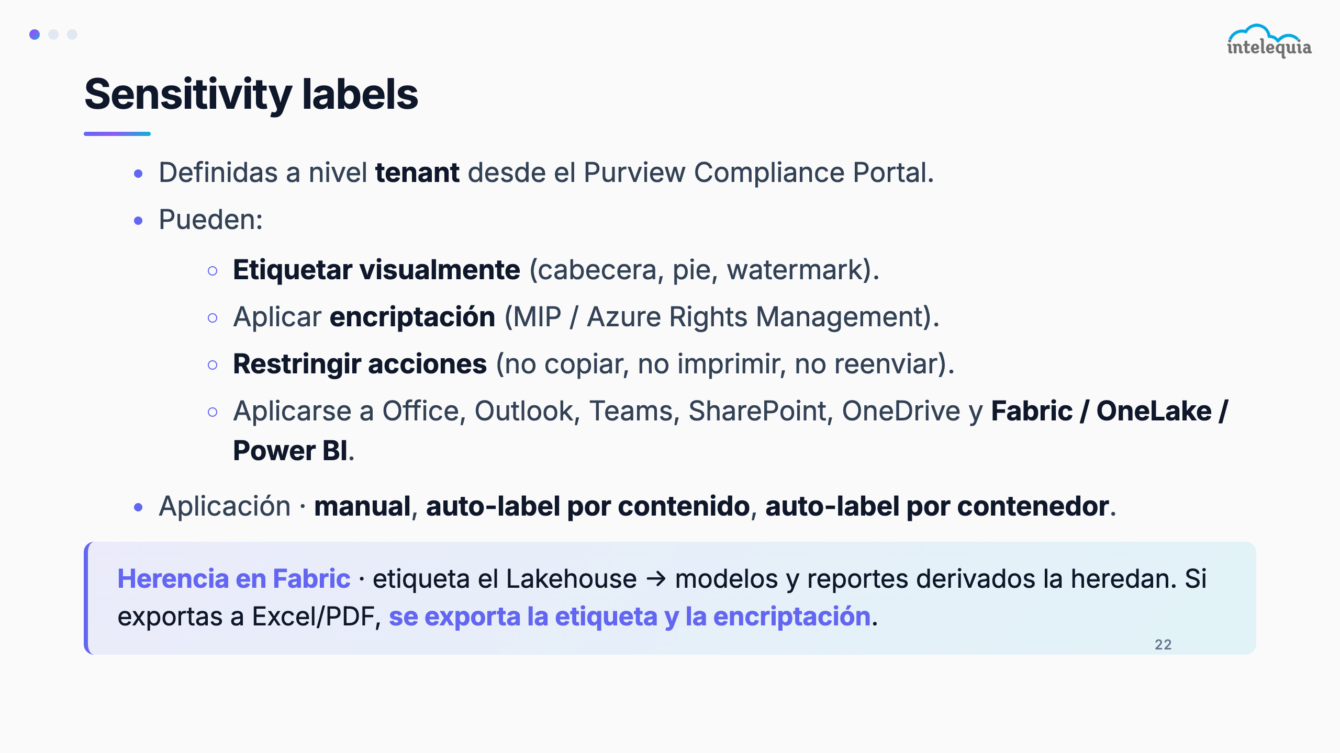
Notes:
Las sensitivity labels se configuran a nivel de tenant en Microsoft Purview y están disponibles en todos los servicios M365: Exchange, SharePoint, Teams, Power BI, Fabric, Office apps. La herencia en Fabric es automática: si etiquetáis el Lakehouse, los modelos semánticos y reportes derivados heredan la etiqueta. Esto es un multiplicador enorme: un solo acto de clasificación se propaga hacia arriba en la cadena. La encriptación MIP (Microsoft Information Protection) viaja con el fichero — incluso si alguien lo envía por email o lo copia en un USB.

Slide 23
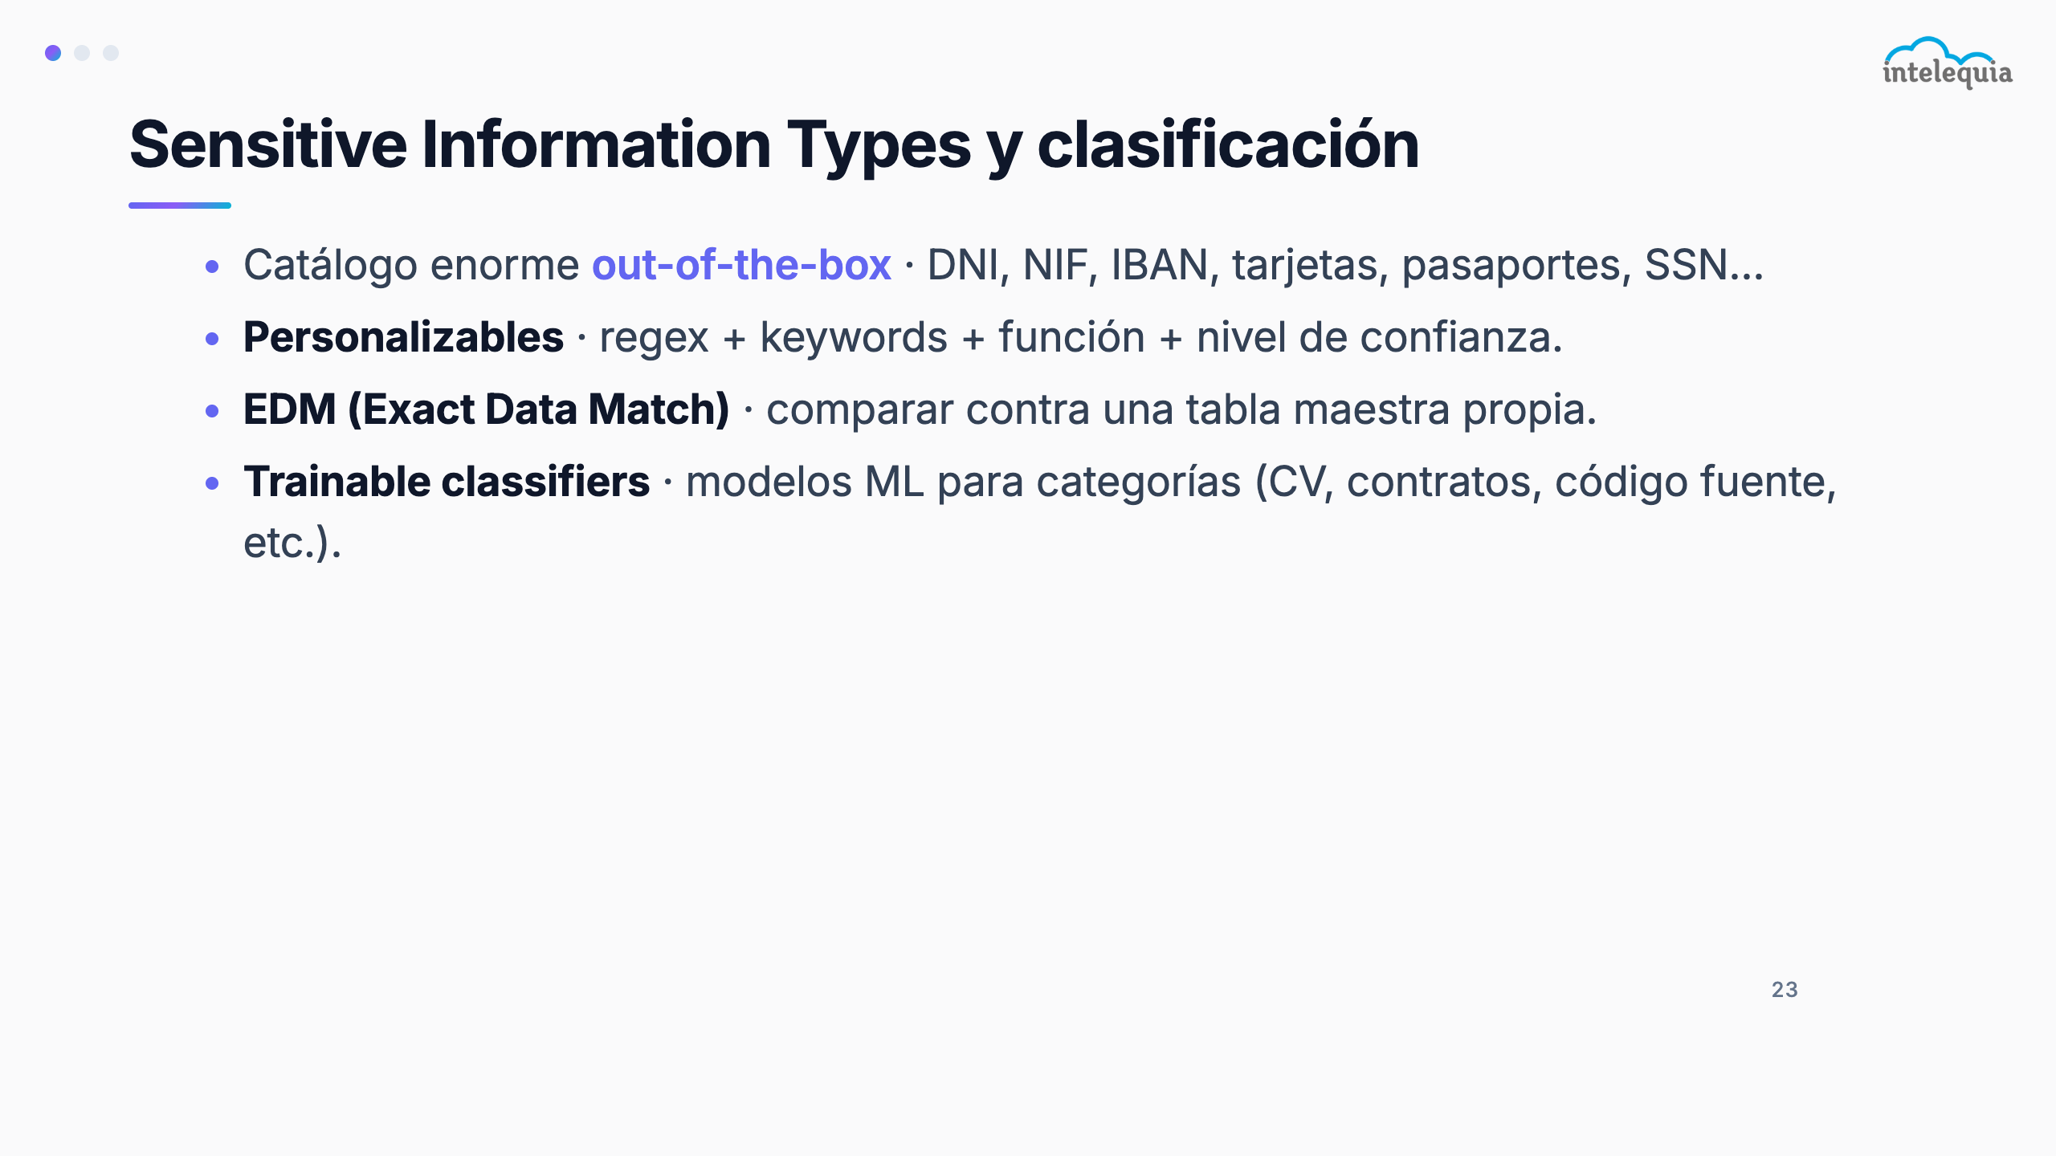
Notes:
Los SIT (Sensitive Information Types) out-of-the-box de Microsoft incluyen más de 200 patrones predefinidos: DNI español, IBAN, tarjetas de crédito, número de Seguridad Social, pasaporte, etc. Para datos propios del negocio (ej. código de contrato interno de Aurora), usáis SIT personalizado con regex. EDM (Exact Data Match) es para comparar contra vuestra base de datos de clientes real — el más preciso pero el más complejo de configurar. Trainable classifiers usan ML para reconocer contenido sensible por contexto, no por patrón.

Slide 24
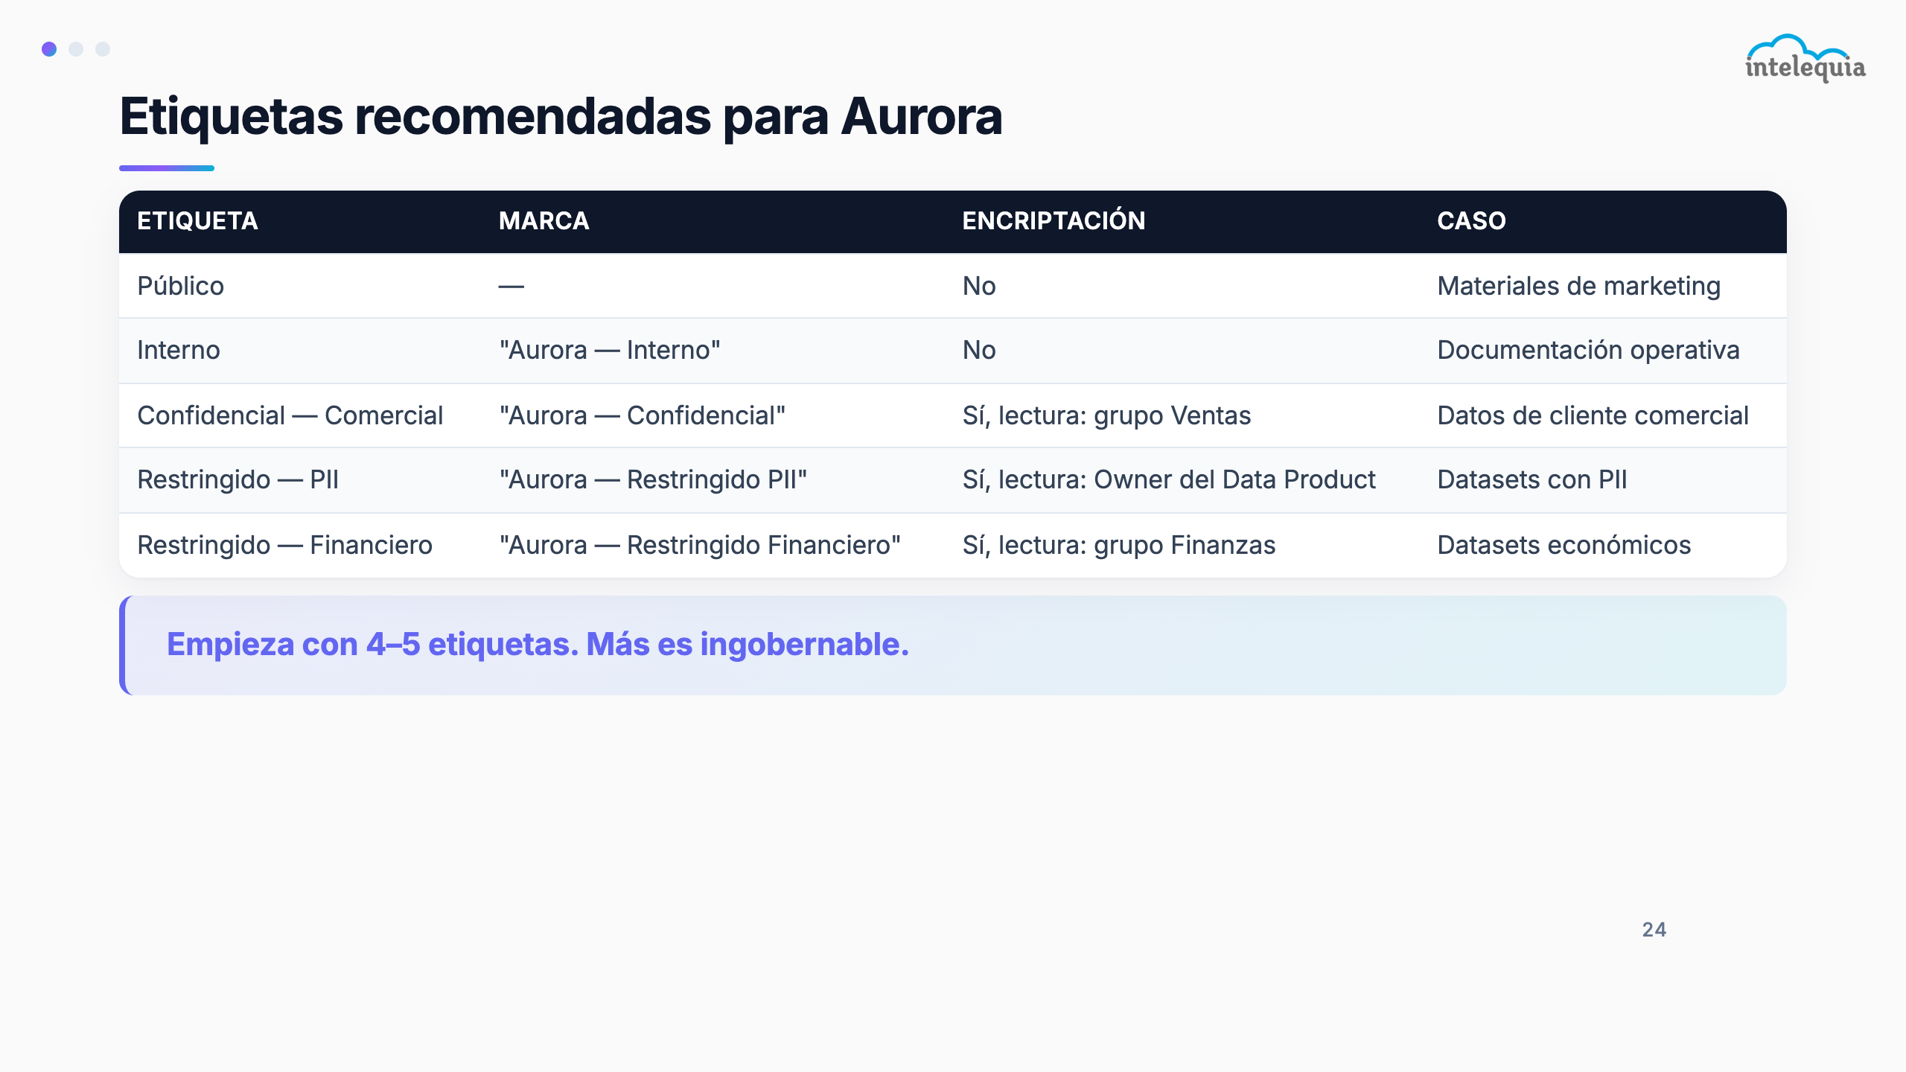
Notes:
Esta tabla de 5 etiquetas es el mínimo viable para empezar un programa de gobierno real. La regla de oro: menos es más. 20 etiquetas no las aplica nadie — la gente elige al azar o no clasifica. 5 etiquetas bien diseñadas, con criterios claros y aplicadas de forma consistente tienen impacto real. La etiqueta 'Público' también es importante: marca los datos que SÍ se pueden compartir libremente, lo que elimina la duda sobre qué se puede publicar en la web o en informes externos.

Slide 25
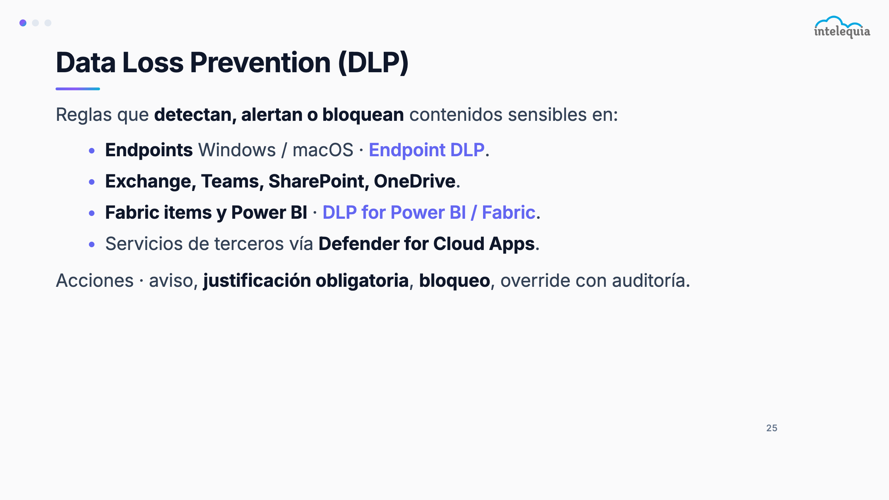
Notes:
DLP (Data Loss Prevention) es la red de seguridad que actúa donde las etiquetas clasifican. Donde las etiquetas identifican, DLP actúa. La acción más usada en la práctica: aviso al usuario + justificación obligatoria registrada. El bloqueo total se reserva para los casos más críticos (ej. datos financieros sin autorizar) porque genera fricción y tickets de soporte. Las políticas DLP se diseñan ANTES de que los datos estén en producción — aplicarlas a posteriori es posible pero mucho más difícil.

Slide 26
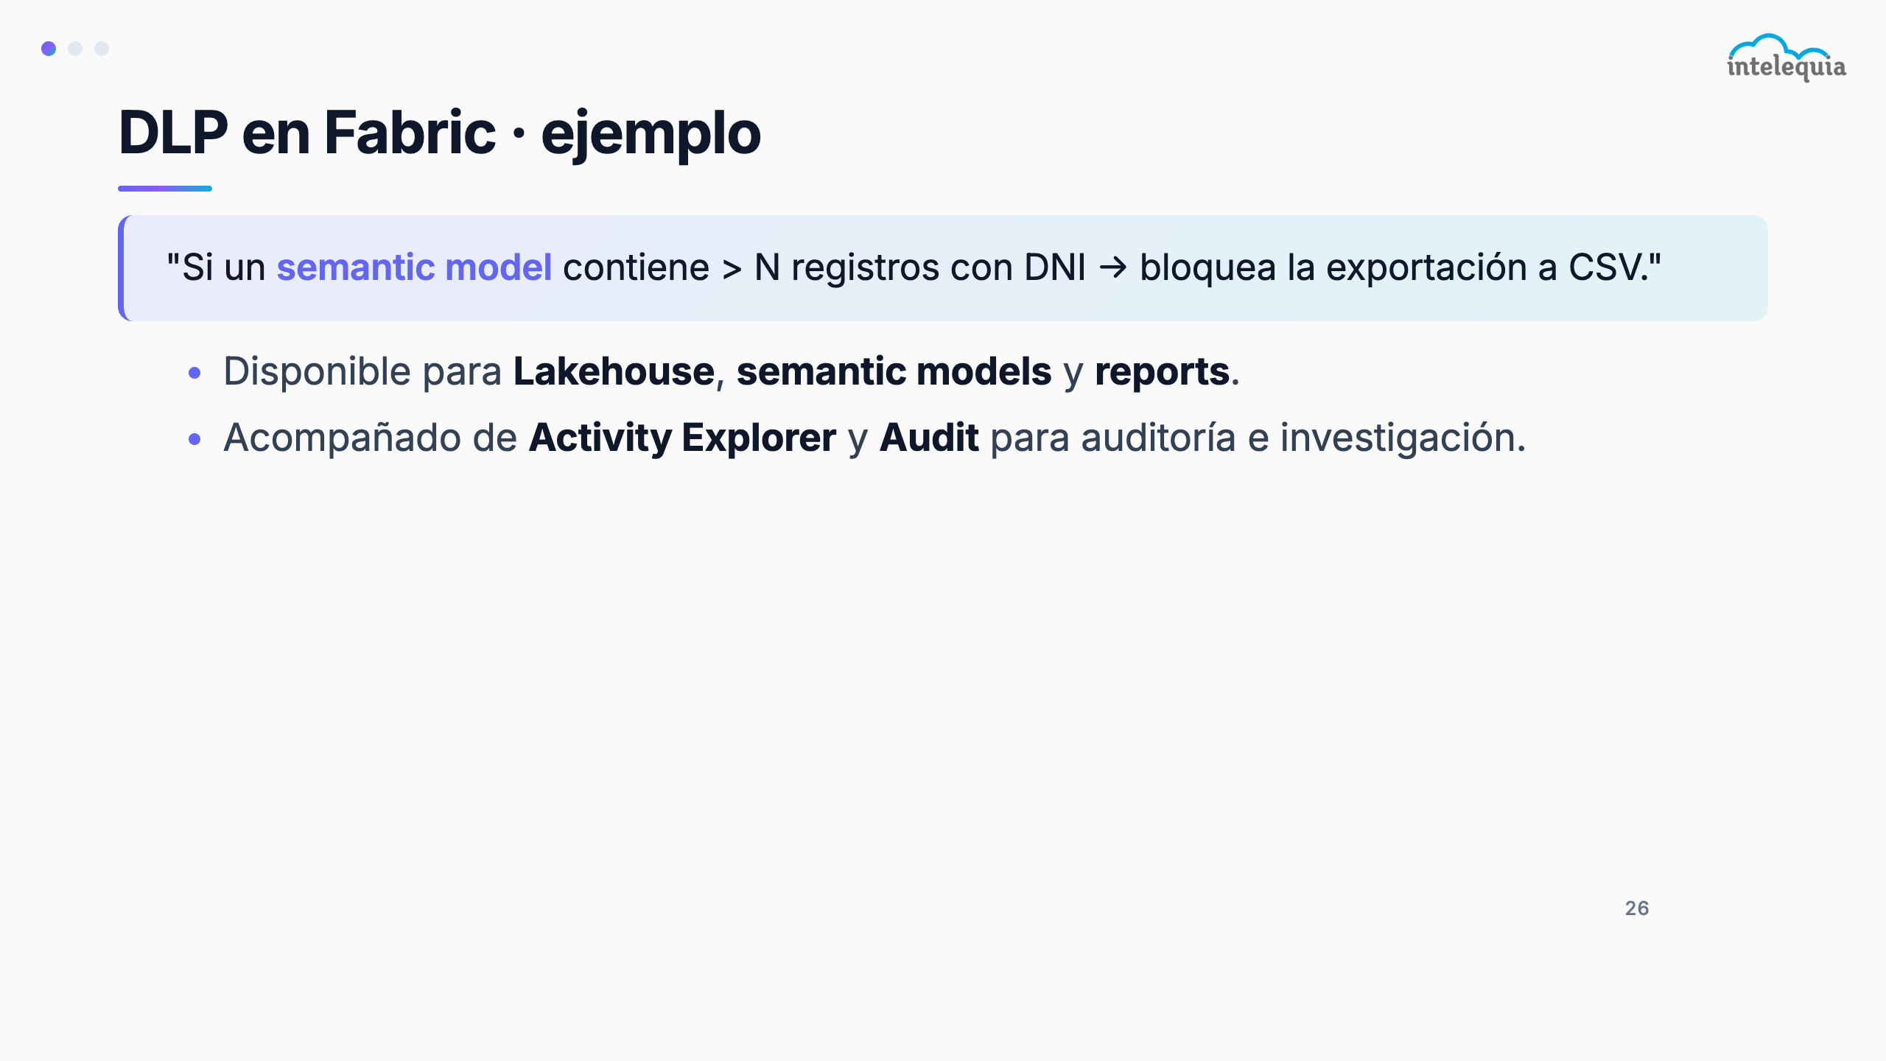
Notes:
El ejemplo del DNI en el semantic model es un escenario real. Si el modelo semántico sm_aurora_ventas contiene la columna dni_cliente sin enmascarar y alguien lo exporta a CSV, la regla DLP puede bloquear la exportación y registrar el intento. Combinado con Activity Explorer tenéis la pista de auditoría completa: quién intentó exportar qué, cuándo, desde qué dispositivo, y qué acción tomó DLP. Esto es lo que necesita el Compliance Officer para responder a una auditoría GDPR.

Slide 27
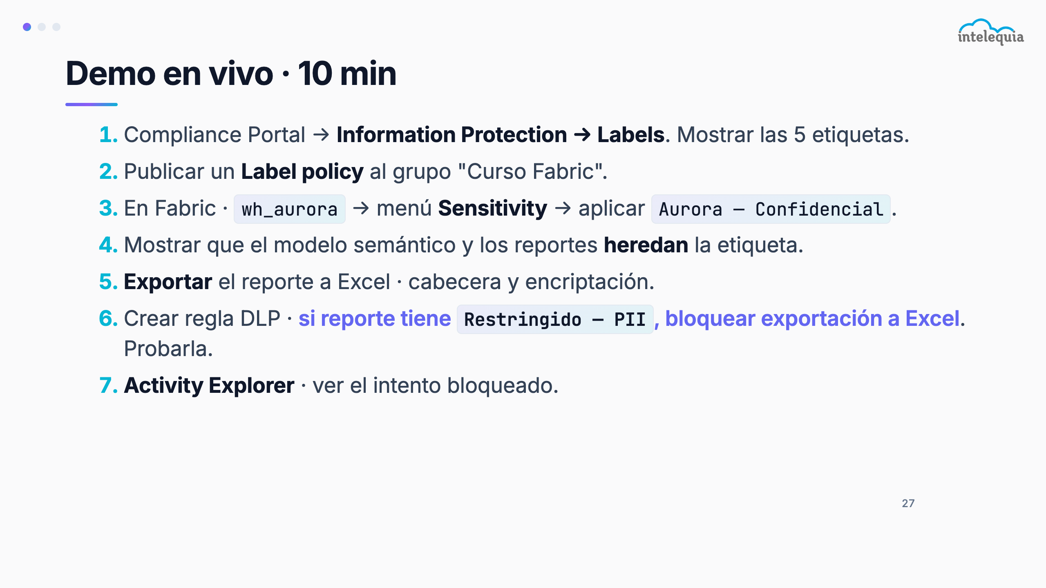
Notes:
Demo en vivo. Tiempo estimado: 10 minutos. Secuencia: 1) Crear las 5 etiquetas en purview.microsoft.com (o mostrar las ya creadas). 2) Crear una DLP policy básica para Fabric/Power BI que detecte la etiqueta Restringido-PII. 3) Aplicar la etiqueta Restringido-PII al Lakehouse wh_aurora. 4) Verificar la herencia en el modelo semántico. 5) Intentar exportar a CSV desde Power BI — mostrar el bloqueo o el aviso. 6) Activity Explorer: mostrar el evento registrado. IMPORTANTE: Las reglas DLP pueden tardar hasta 30 minutos en propagarse. Si no se activa en el aula, mostrar la captura de pantalla de respaldo del resultado.

Slide 28
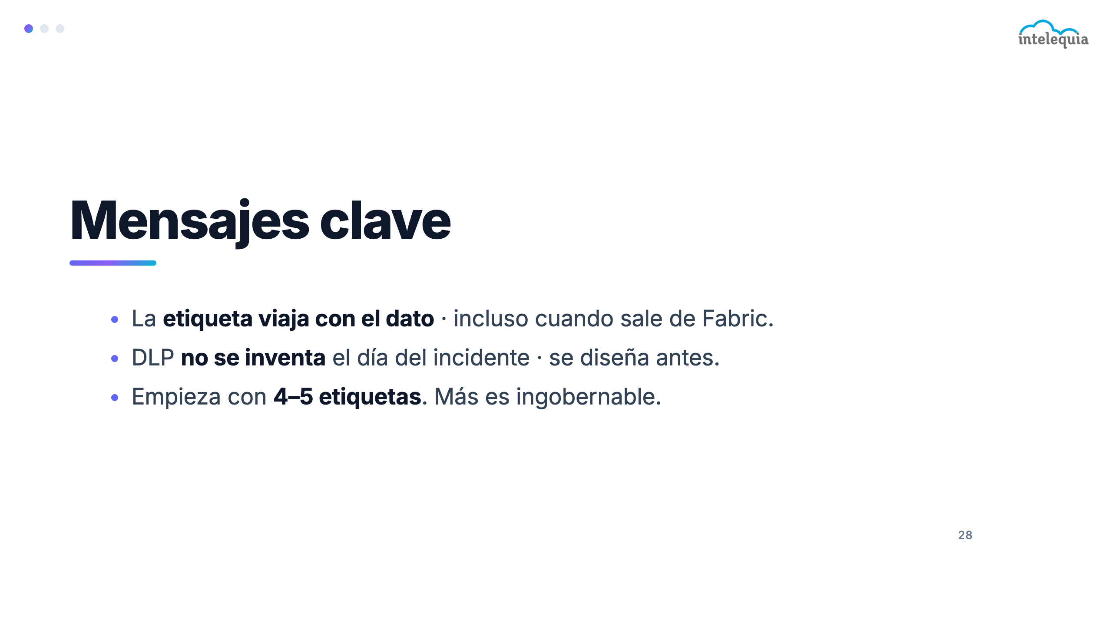
Notes:
Pregunta: ¿qué pasa si alguien descarga un Excel con datos Restringido-PII desde casa, en un dispositivo no gestionado por la empresa? Respuesta: con encriptación MIP + DLP de endpoint + Conditional Access de Entra ID, el archivo llega encriptado y solo puede abrirse en dispositivos que cumplan la política. Sin la clave MIP, el archivo es ilegible. Esto requiere que todos los elementos estén configurados — MIP solo sin DLP no es suficiente para un escenario completo.

Slide 29
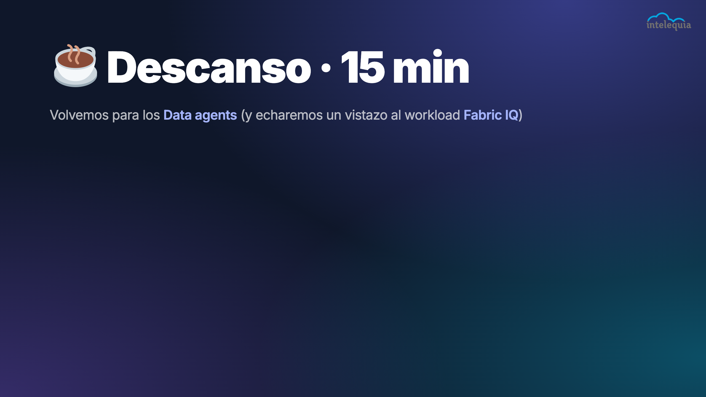
Notes:
Descanso de 15 minutos. La segunda parte del día es la más novedosa y la que más preguntas va a generar: los Data agents. Aprovechar el descanso para abrir el portal de Fabric en el tenant y verificar que el workspace puede crear Data agents (capacidad F-SKU compatible). Si hay algún problema de configuración, es el momento de resolverlo antes de la demo.

Slide 30
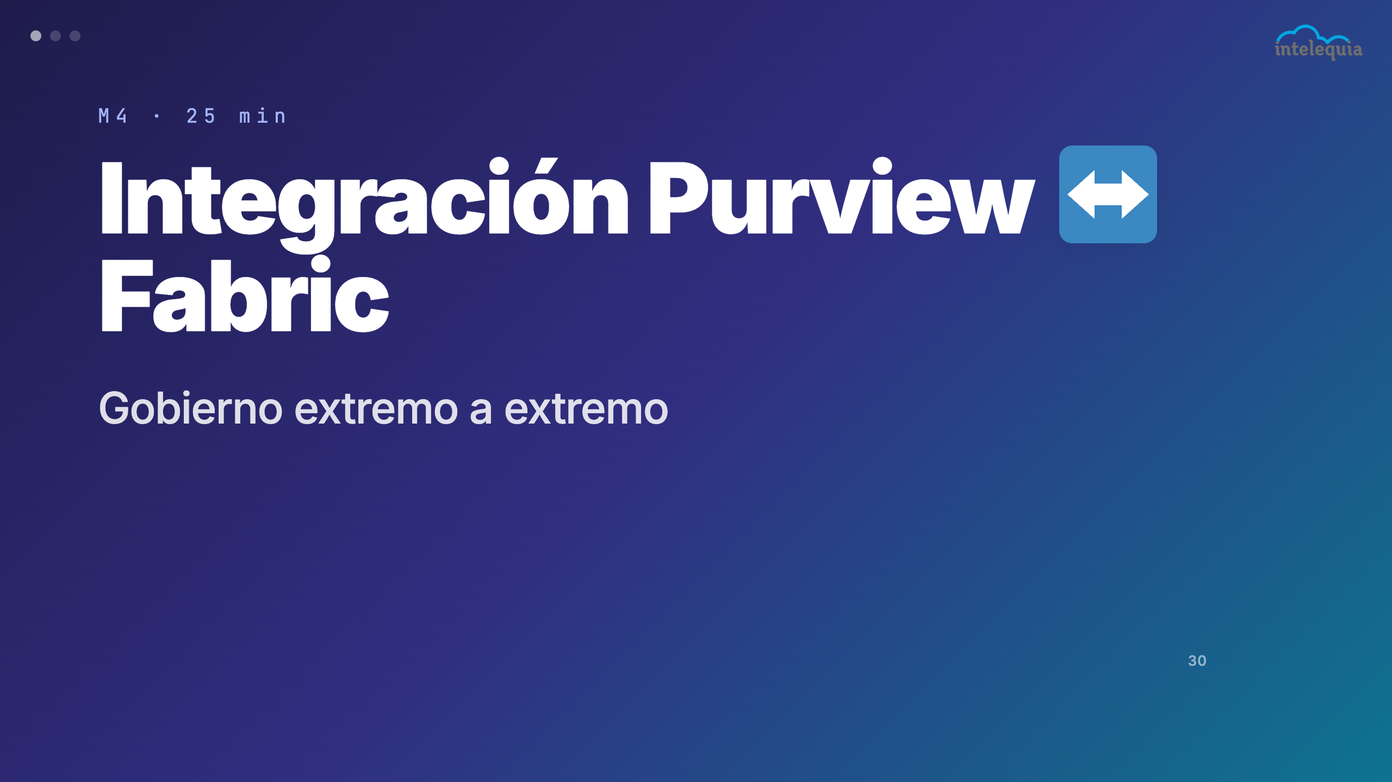
Notes:
Transición al bloque de integración. Purview y Fabric no son dos herramientas separadas que hay que conectar manualmente — están integradas de fábrica. Purview ve los items de Fabric, Fabric respeta los permisos y etiquetas de Purview. Duración estimada: 30 minutos incluyendo demo.

Slide 31
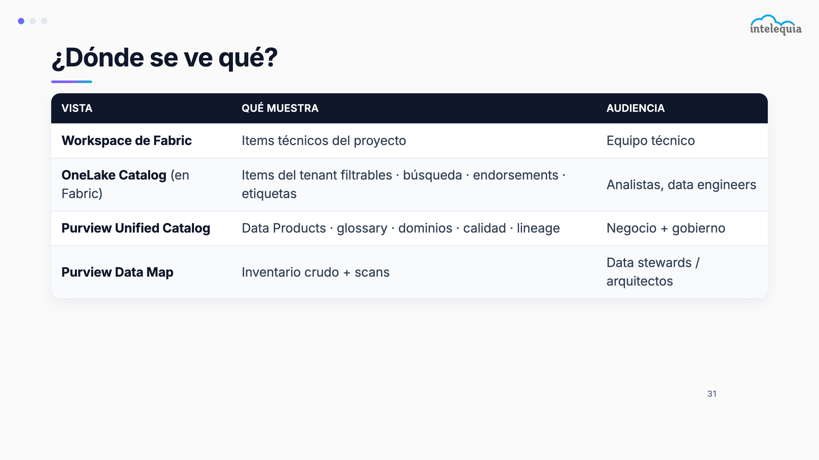
Notes:
Esta tabla aclara la confusión más frecuente entre Fabric y Purview. Cada persona tiene su vista optimizada: El técnico (ingeniero de datos) vive en el workspace de Fabric — crea, transforma, depura. El analista semi-técnico vive en el OneLake Catalog dentro de Fabric — busca y descubre datos. El analista de negocio y el Data Owner viven en Purview Unified Catalog — ven el contexto de negocio, el lineage, la calidad. El CISO/CDO vive en Unified Catalog → Health Management — visión ejecutiva del estado del gobierno.

Slide 32
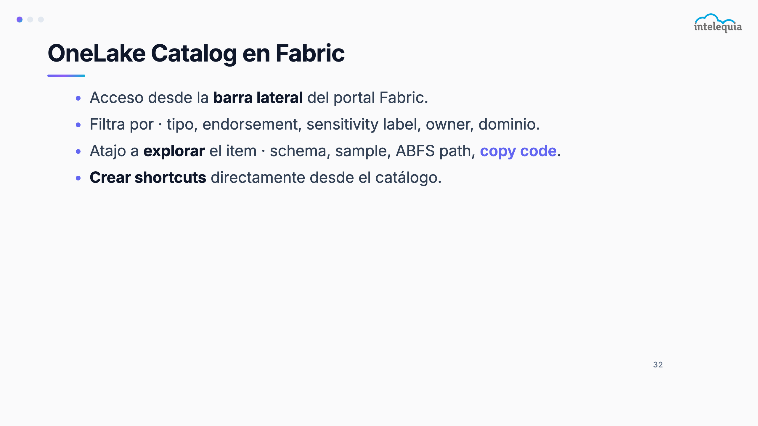
Notes:
El OneLake Catalog es la interfaz de descubrimiento para los consumidores técnicos y semi-técnicos. Pueden filtrar por endorsement (solo datos Certified o Promoted), por sensitivity label (solo datos Público o Interno), por tipo de item (solo Warehouses, solo modelos semánticos...). También pueden copiar el ABFS path del Lakehouse para acceder programáticamente desde un notebook. Los shortcuts se pueden crear directamente desde el catálogo — esto facilita el self-service de los analistas sin depender del equipo de datos.

Slide 33
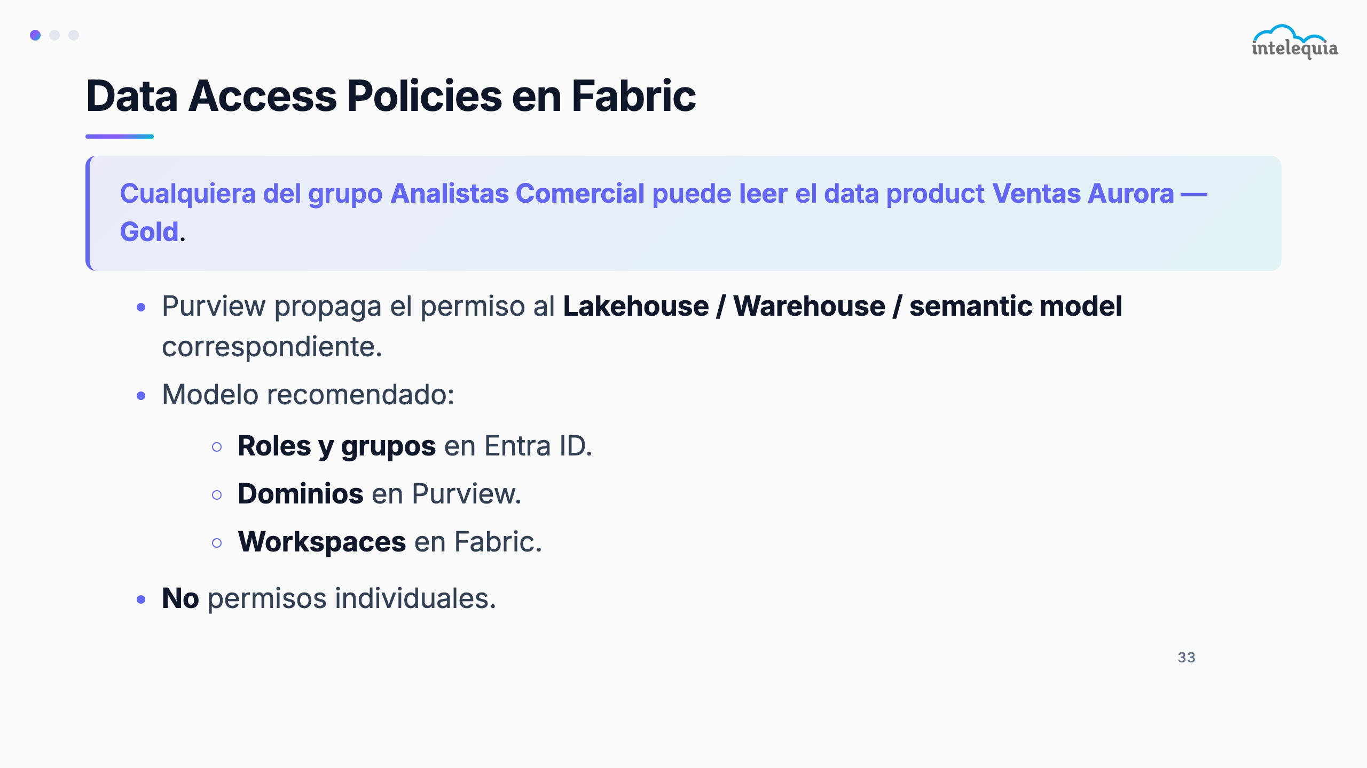
Notes:
Las Data Access Policies son el gobierno de acceso federado desde Purview. En lugar de ir a cada workspace de Fabric a dar permisos individualmente, los gestionáis centralizadamente desde Purview. El grupo de Entra ID 'Analistas Comercial' recibe acceso al Data Product 'Ventas Aurora — Gold', y Purview propaga automáticamente el permiso de lectura al Lakehouse, Warehouse y modelo semántico que forman parte de ese Data Product. Esto es el gobierno de acceso real en una organización grande.

Slide 34
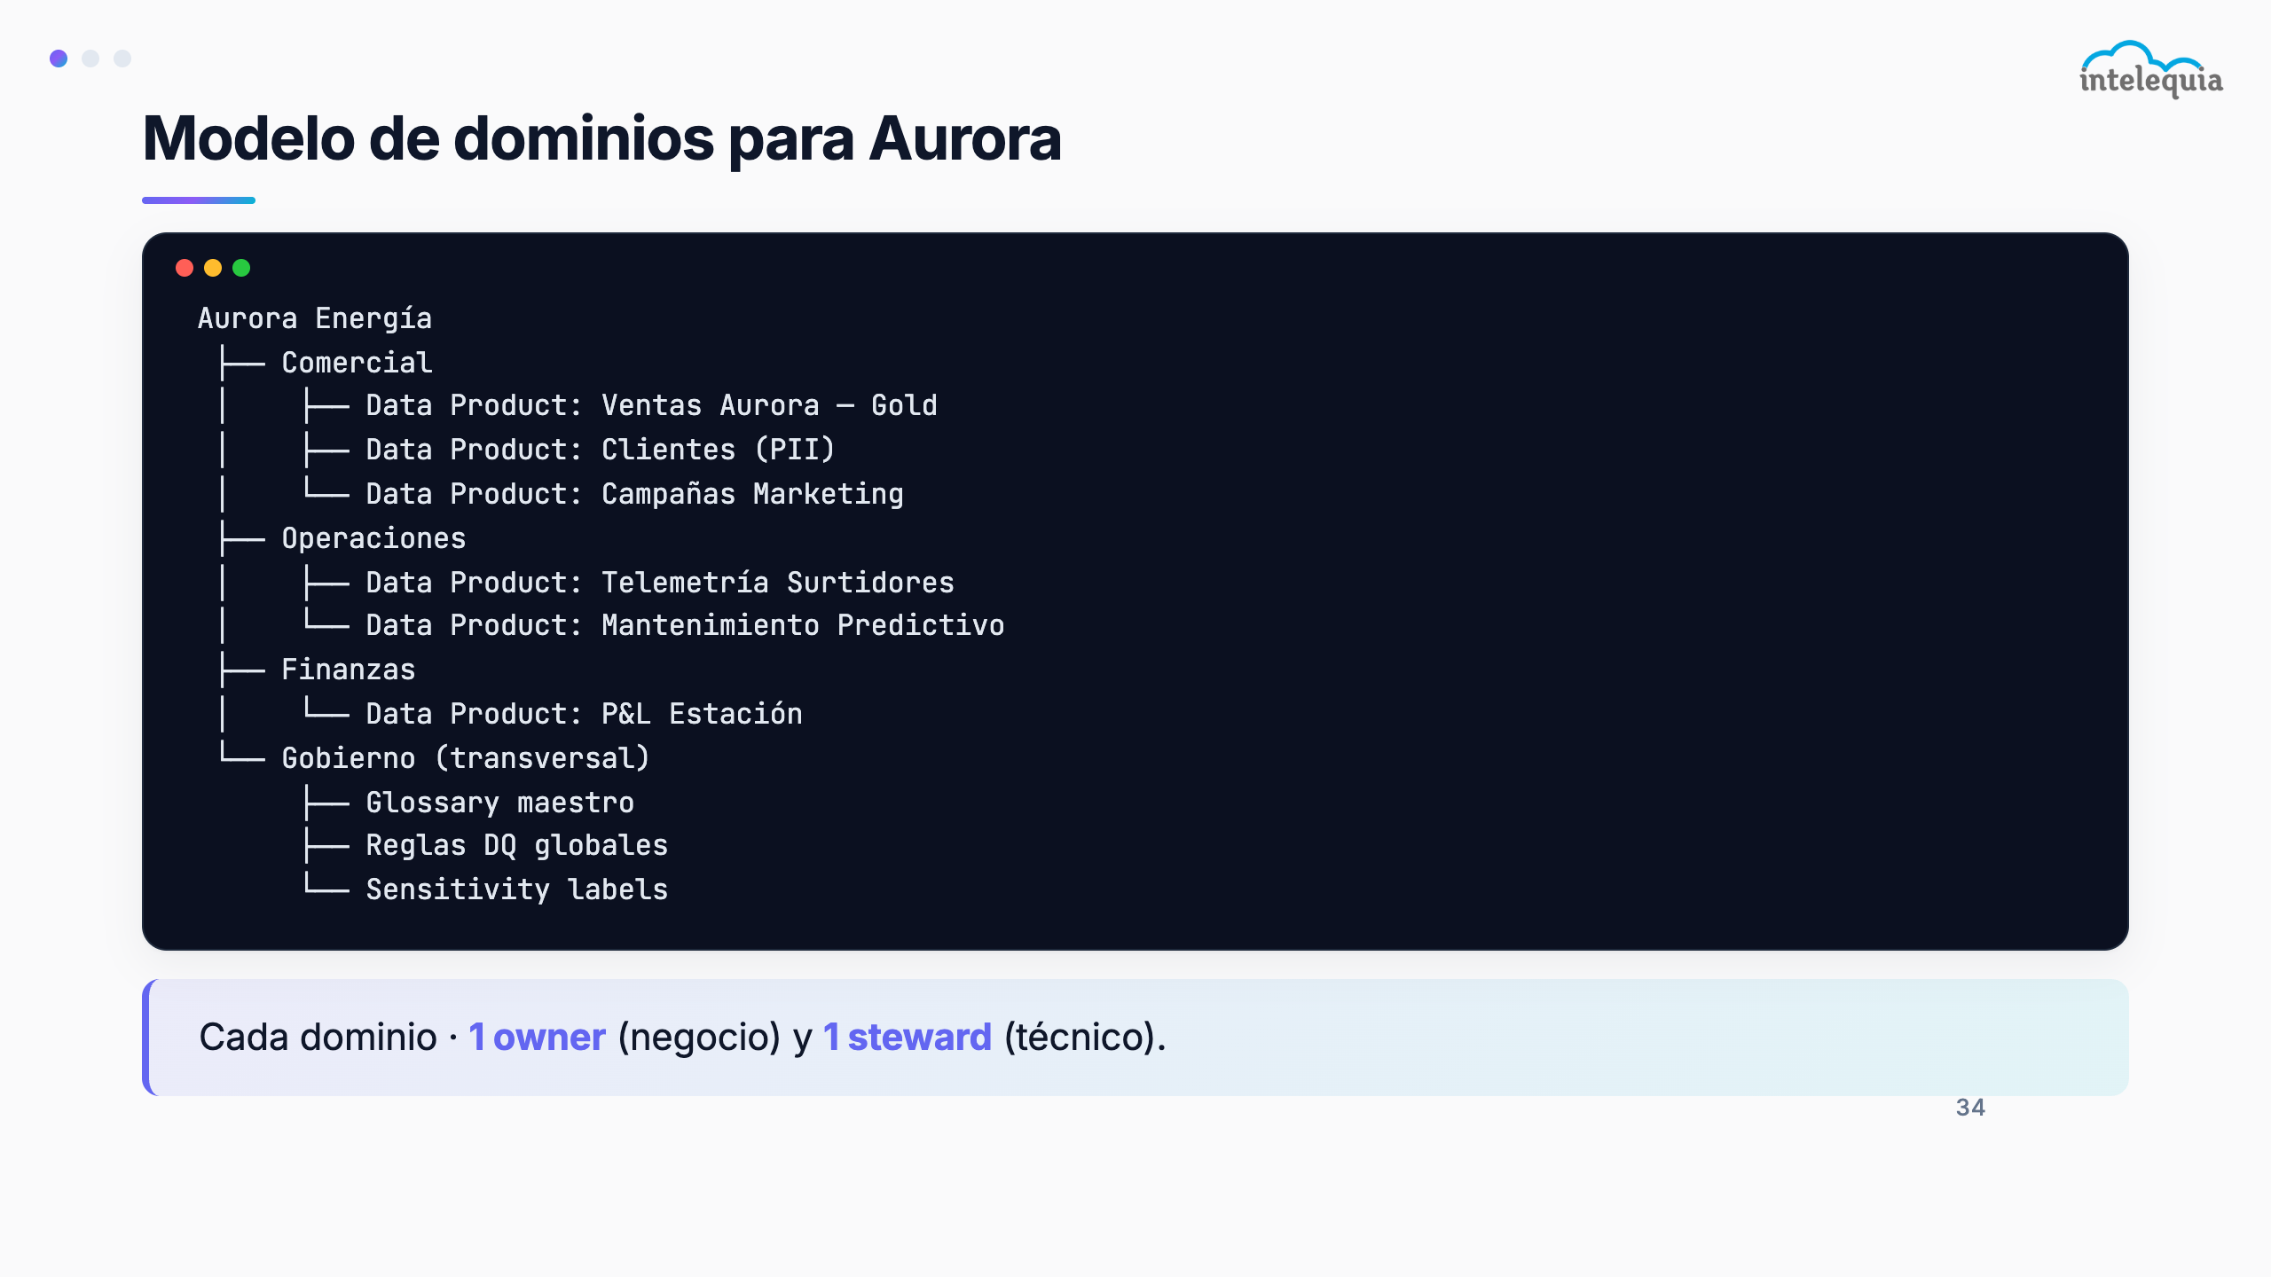
Notes:
Este diagrama es el target architecture de gobierno para Aurora. Cuatro dominios: Comercial, Operaciones, Finanzas y Gobierno (transversal). Cada dominio tiene su Data Owner (negocio) y su Data Steward (IT/analítica). El dominio Gobierno es transversal — gestiona las políticas que aplican a todos los dominios. Empezad siempre por el dominio con más valor de negocio — en Aurora, sería Comercial, porque ahí están los datos de ventas que ya tenemos en el Warehouse. Esto demuestra valor rápido y construye momentum para los siguientes dominios.

Slide 35
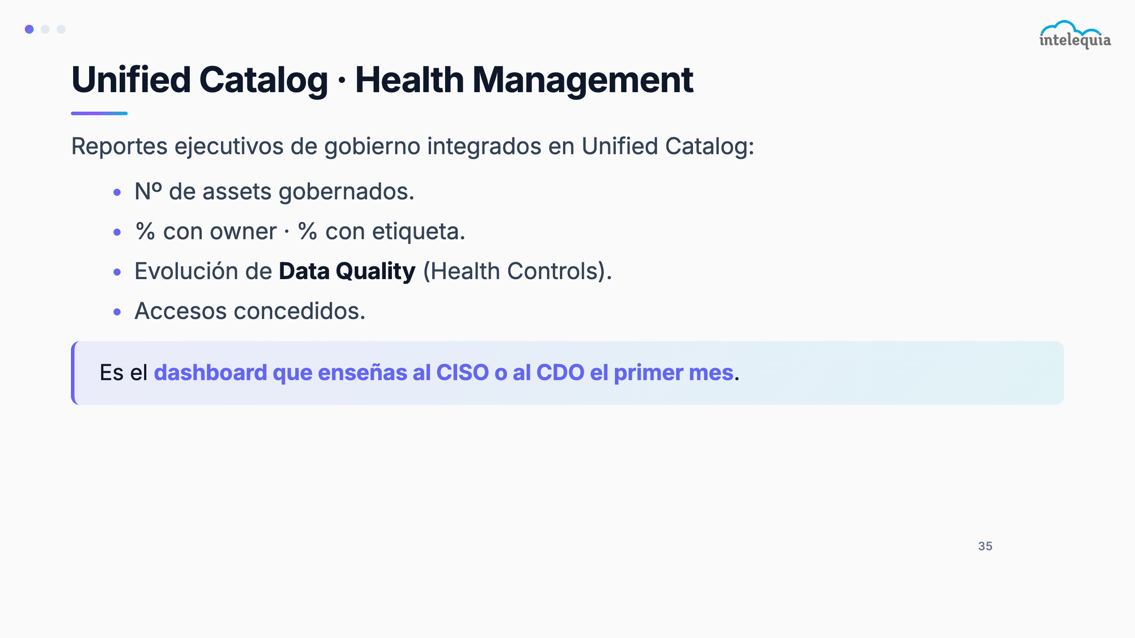
Notes:
Health Management es la sección de Unified Catalog con reportes listos para medir la madurez de gobierno. Muestra el nivel de madurez en números concretos: % de assets con owner asignado, % con sensitivity label, evolución del DQ score (Health Controls), y Health Actions (acciones concretas para mejorar la puntuación). Es la prueba de que el programa de gobierno está funcionando y tiene impacto medible. Preguntar: ¿vuestro CDO o CISO pide este tipo de reporting actualmente? Si no, Health Management puede ser el argumento para empezar el proyecto. Término anterior 'Estate Insights' no existe en la documentación oficial de Purview — el nombre correcto es Health Management dentro de Unified Catalog.

Slide 36
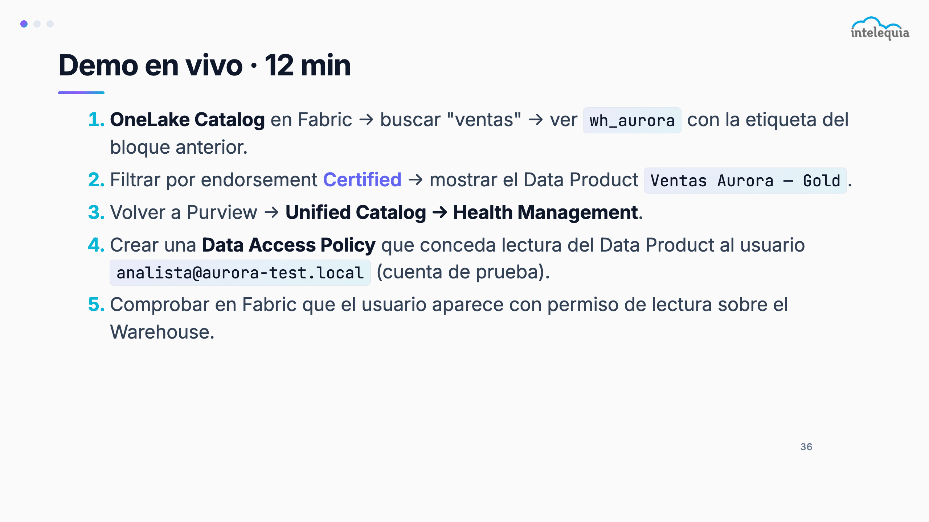
Notes:
Demo en vivo. Tiempo estimado: 12 minutos. Secuencia: 1) OneLake Catalog: buscar 'ventas', filtrar por Certified, mostrar shortcuts. 2) Unified Catalog → Health Management: mostrar los reportes de gobierno (puede estar vacío en tenant nuevo — usar captura). 3) Data Access Policy: crear una policy que da acceso a 'Analistas Comercial' al Data Product. 4) Verificar en Fabric que el miembro del grupo puede acceder. NOTA: La propagación de Access Policies puede tardar varios minutos. Si no aparece inmediatamente, refrescar el workspace y esperar.

Slide 37
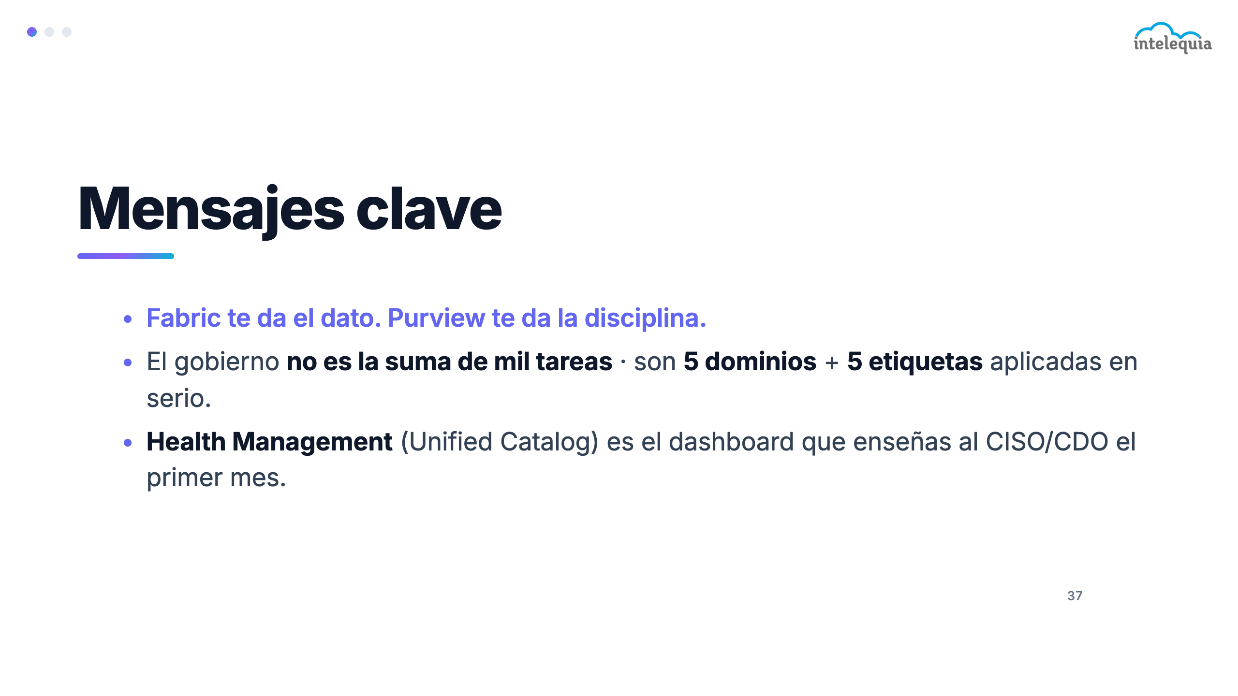
Notes:
Las tres frases del bloque. Hacerlas leer en voz alta o preguntar si alguien las puede completar: 1) Fabric da el dato, Purview da la... (disciplina). 2) Cinco dominios bien definidos valen más que... (20 mal definidos). 3) Health Management es el informe que le enseñas al... (CISO/CDO para demostrar valor). Estos son los argumentos para vender el programa de gobierno internamente.

Slide 38
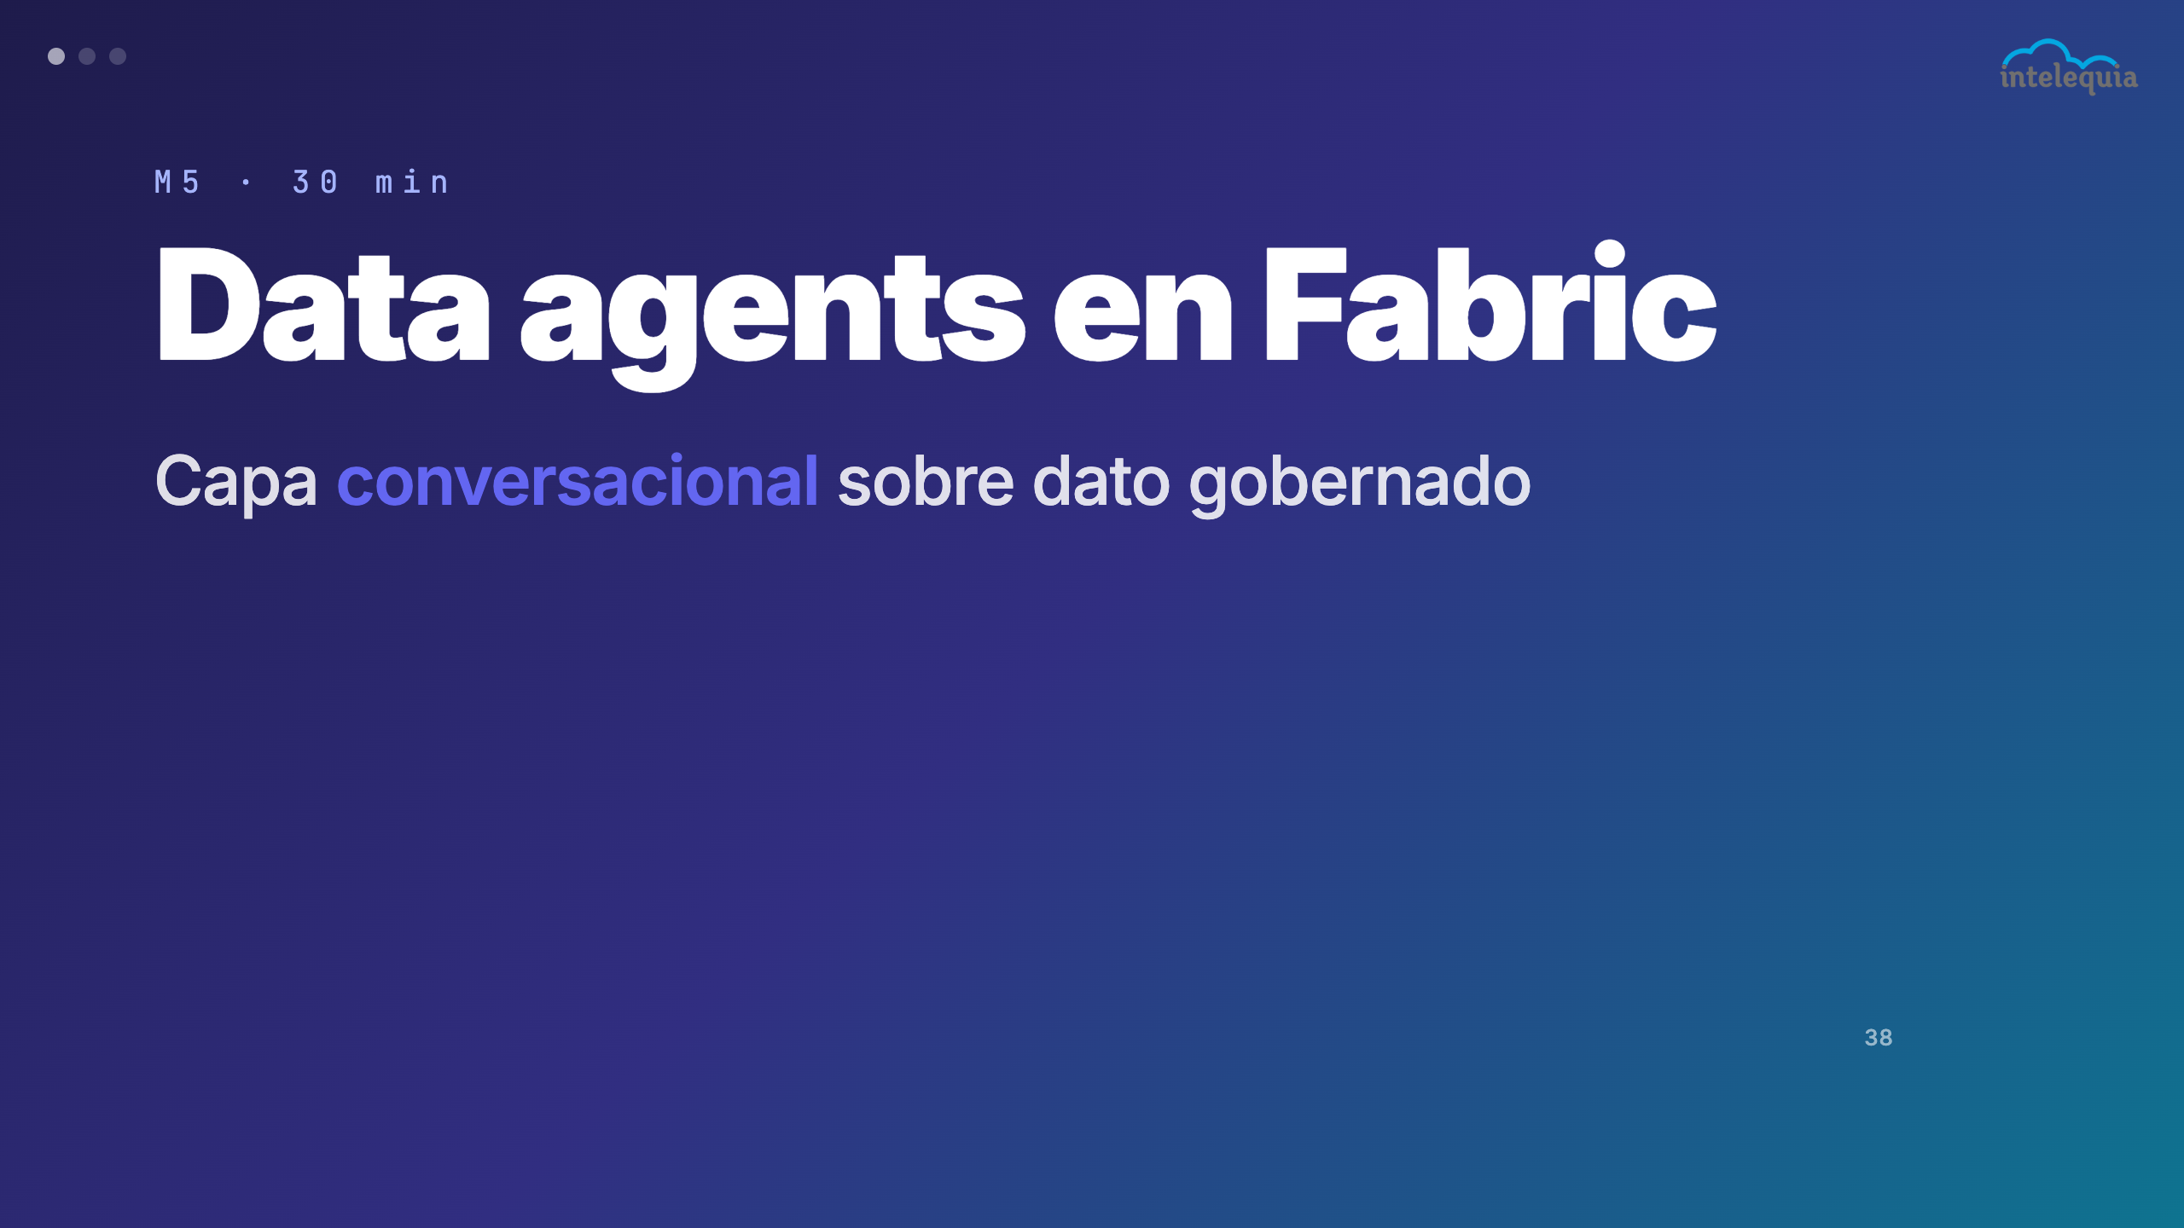
Notes:
Transición a la parte conversacional sobre dato gobernado. Los Data agents son la capacidad madura: permiten hacer preguntas en lenguaje natural sobre los datos gobernados y obtener respuestas con trazabilidad. Aclarar desde el principio: Data agent es la capacidad concreta que construiremos hoy; el workload Fabric IQ es el paraguas (preview) en el que se inscribe y al que se irán sumando otras capacidades como Ontology, Graph, Plan u Operations agent. Duración estimada: 30 minutos incluyendo demo.

Slide 39
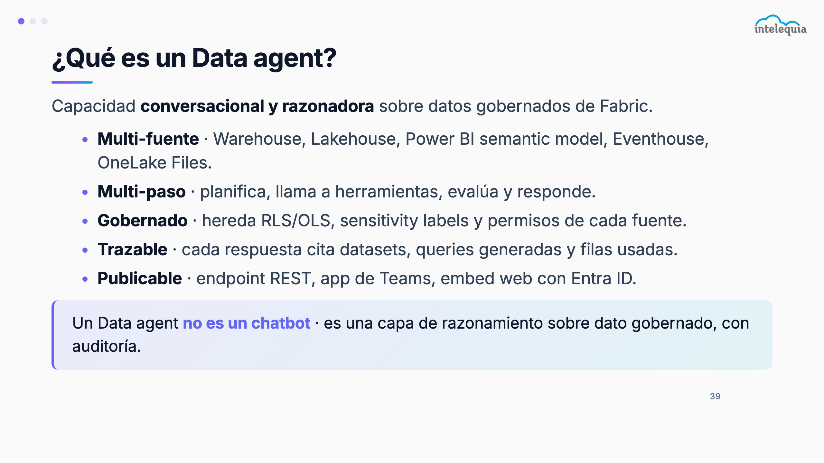
Notes:
Dejar claro: Data agent es la pieza práctica del bloque — lo que construiremos en M6 y lo que el alumno se llevará al lab. Multi-fuente significa que la misma conversación puede saltar entre Warehouse, Eventhouse y un PDF en OneLake. Multi-paso es la diferencia con Power BI Q&A: el agente puede planificar varias consultas, evaluarlas y combinar resultados. Gobernado: hereda RLS/OLS, labels y permisos de cada fuente — si el usuario no puede ver una fila, el agente tampoco. Trazable: cada respuesta cita el SQL/DAX/KQL generado y los datasets usados. Publicable: endpoint REST + app de Teams + iframe.

Slide 40
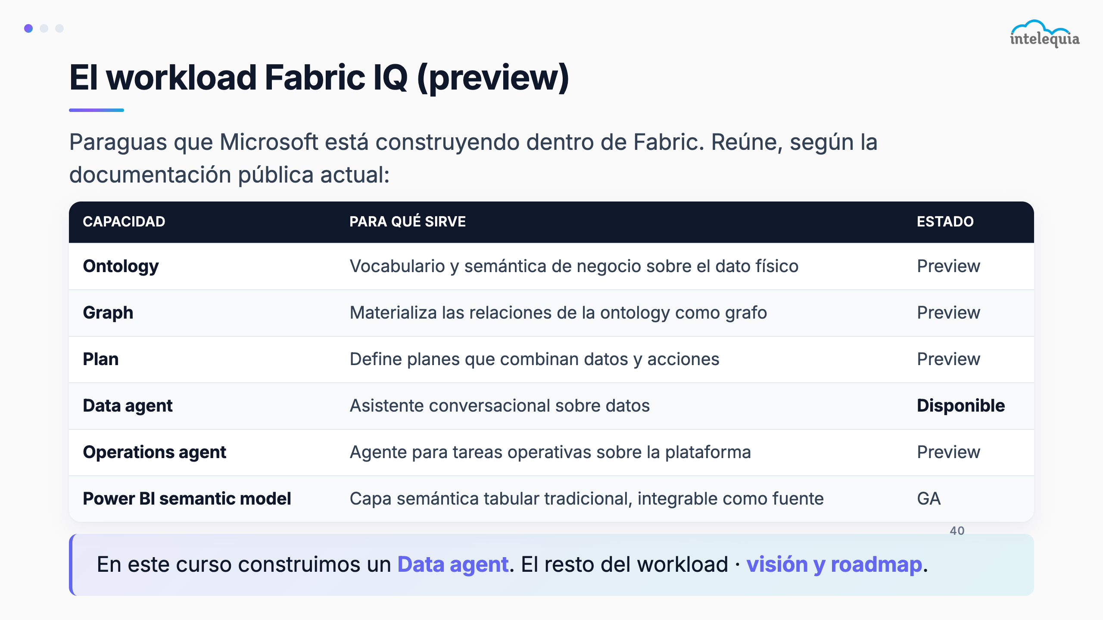
Notes:
Esta es la slide que aclara la confusión más frecuente del mercado: 'Fabric IQ' no es sinónimo de 'Data agent'. Fabric IQ es un *workload paraguas* en preview que agrupa varias capacidades: Ontology, Graph, Plan, Data agent y Operations agent, más la integración con Power BI semantic models. La única capacidad disponible y demostrable hoy en clase es el Data agent. Las demás las tratamos como visión y roadmap. Disclaimer: Ontology, Graph, Plan y Operations agent están en preview y su disponibilidad depende de tenant y región — verificar antes de comprometer en proyecto.

Slide 41
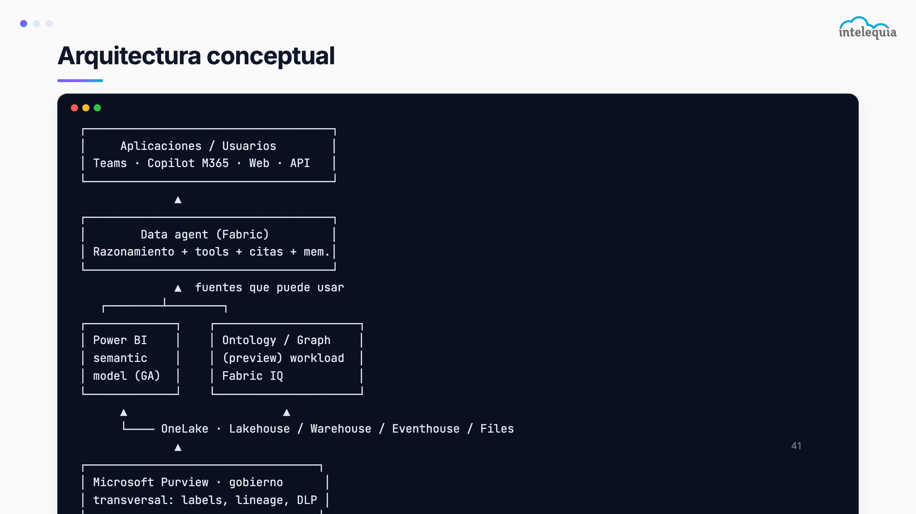
Notes:
El diagrama distingue de forma explícita lo que hasta ahora estaba mezclado: 1) la capa de aplicaciones (Teams, Copilot, web, API). 2) el Data agent como pieza razonadora. 3) Las fuentes que puede usar, que NO son una sola caja: por un lado el Power BI semantic model (GA, capa semántica madura de hoy) y por otro Ontology/Graph del workload Fabric IQ (preview, capa semántica enriquecida del futuro). 4) Por debajo, OneLake con Lakehouse, Warehouse, Eventhouse y Files. 5) Atravesando todo, Purview como gobierno transversal. Insistir: hoy demostramos un Data agent que usa semantic model y Warehouse; cuando Ontology esté disponible en vuestro tenant, simplemente se añade como una fuente más.

Slide 42
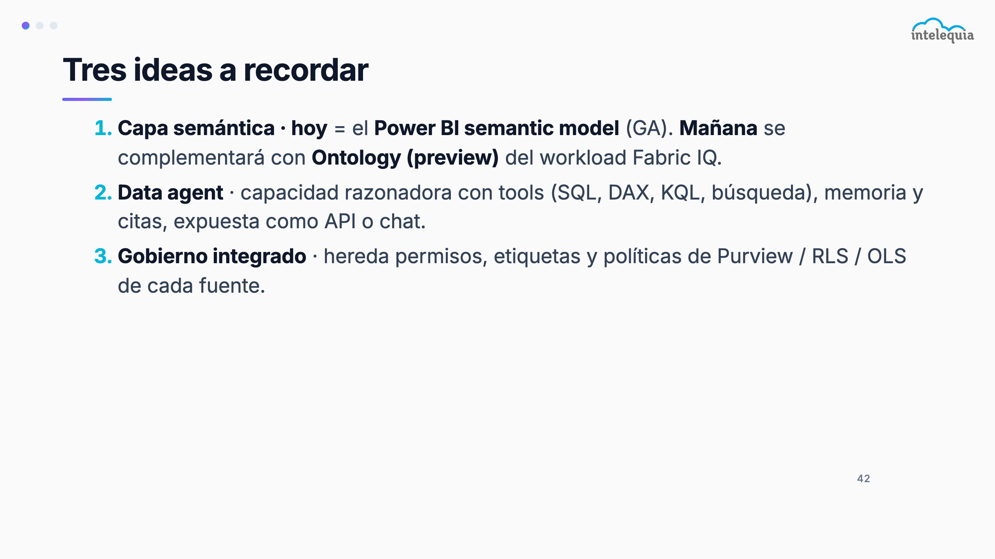
Notes:
La idea 1 es la más importante para evitar confusiones: hoy 'capa semántica' = Power BI semantic model (GA). Ontology es el futuro (preview) y NO sustituye al semantic model: lo complementa. La idea 2 resume qué es un Data agent: razonamiento + tools + memoria + citas. La idea 3 es la conexión con todo el bloque anterior de Purview: el gobierno no es opcional, es lo que hace que el agente sea seguro.

Slide 43
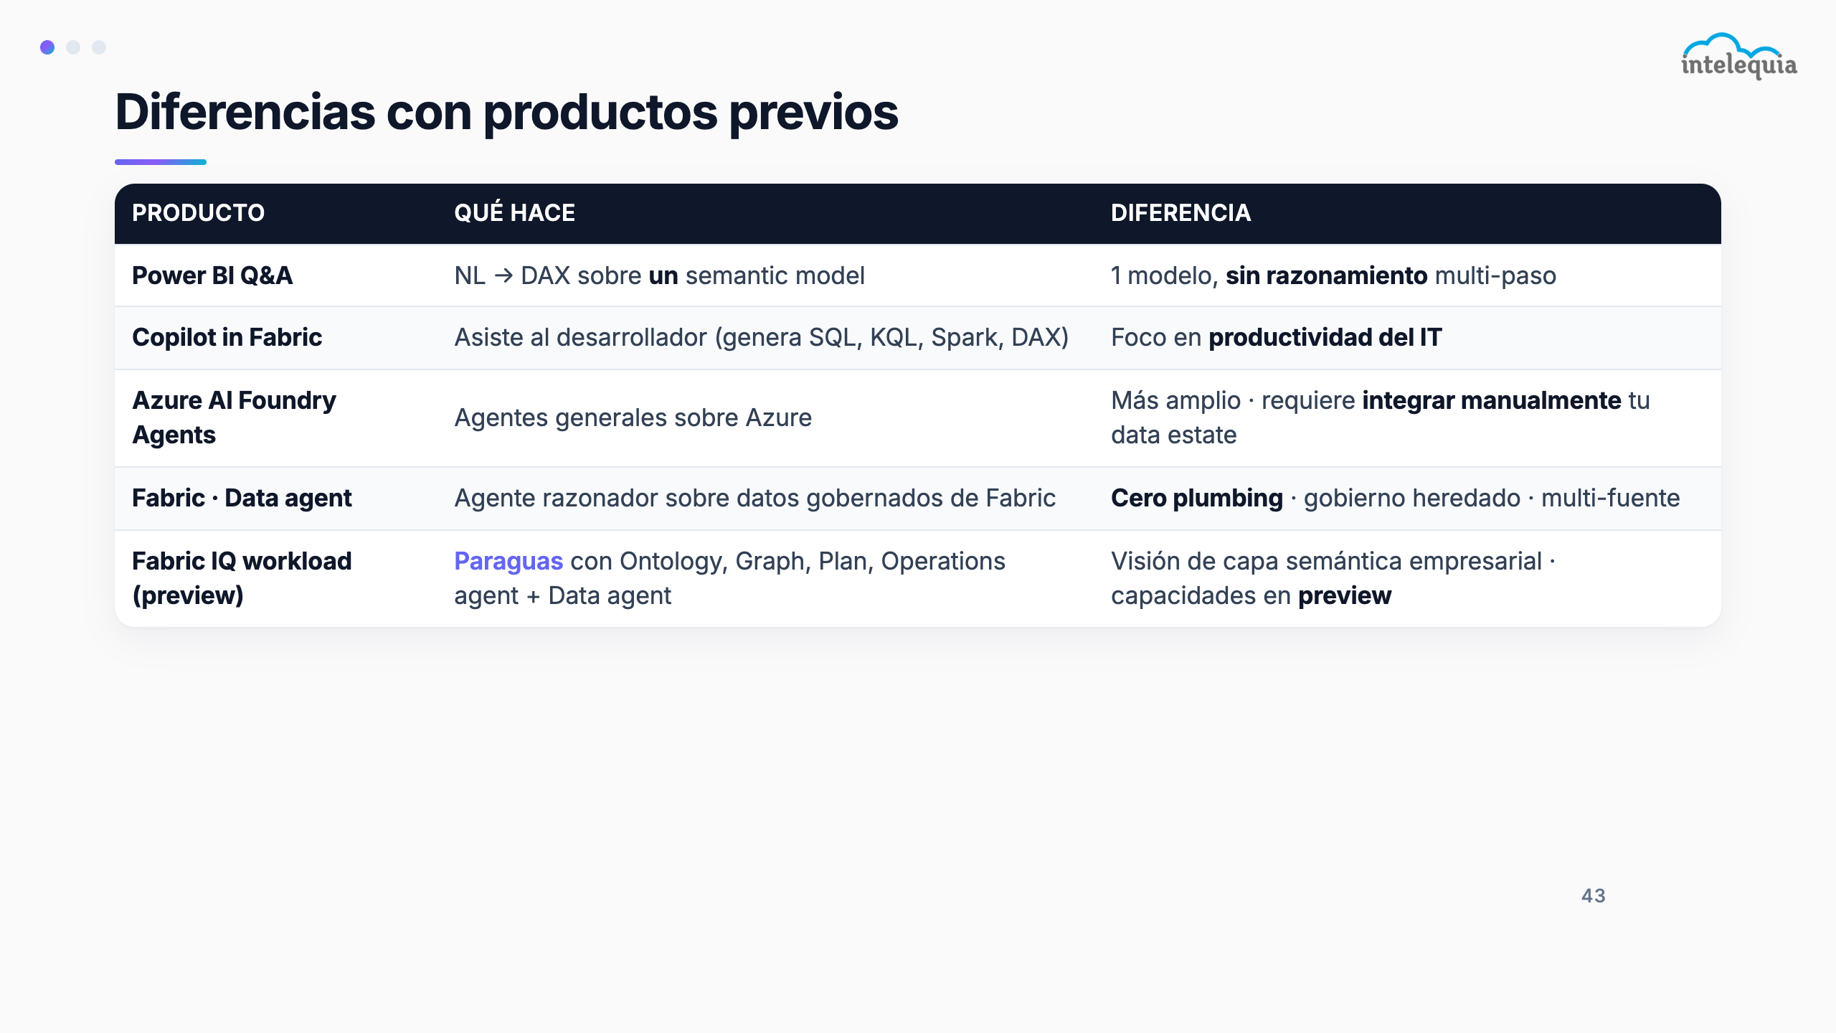
Notes:
La pregunta más frecuente: '¿esto es Power BI Q&A pero más potente?' Respuesta: el Data agent es multi-fuente y multi-paso, mientras que Q&A se limita a un solo semantic model. Respecto a Azure AI Foundry Agents: son más potentes y configurables, pero requieren integrar manualmente vuestro data estate; el Data agent tiene cero plumbing porque vive dentro de Fabric. La última fila aclara la confusión: Fabric IQ es el workload paraguas (preview), no es sinónimo del Data agent. Cuando vuestro tenant tenga Fabric IQ habilitado, el Data agent podrá consumir también las ontologías y el grafo del workload, pero hoy no es requisito.

Slide 44
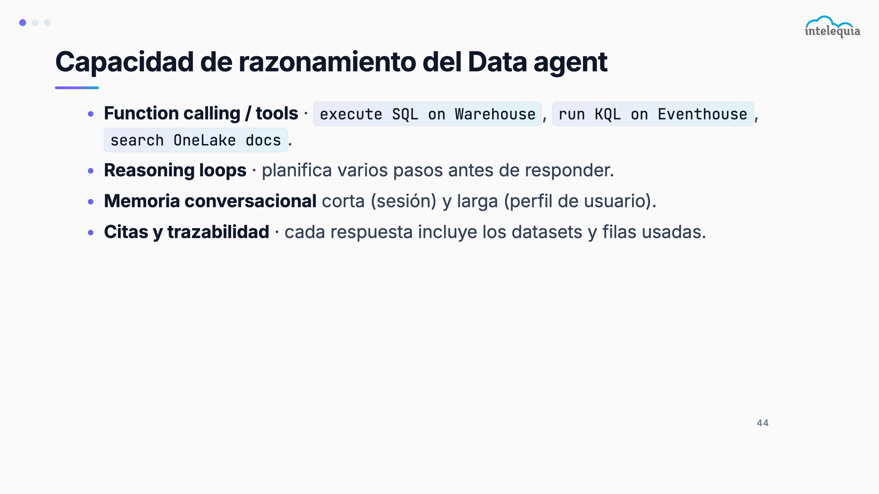
Notes:
El reasoning loop es lo que diferencia al agente de una búsqueda simple. El agente planifica: ¿qué herramienta necesito para responder esto? La ejecuta, evalúa el resultado, y decide si necesita ejecutar otra herramienta o si ya tiene la respuesta. Esto permite responder preguntas complejas que requieren varias consultas coordinadas. Las citas de trazabilidad son críticas para la confianza: el analista puede verificar de qué tabla y de qué filas viene cada número de la respuesta.

Slide 45
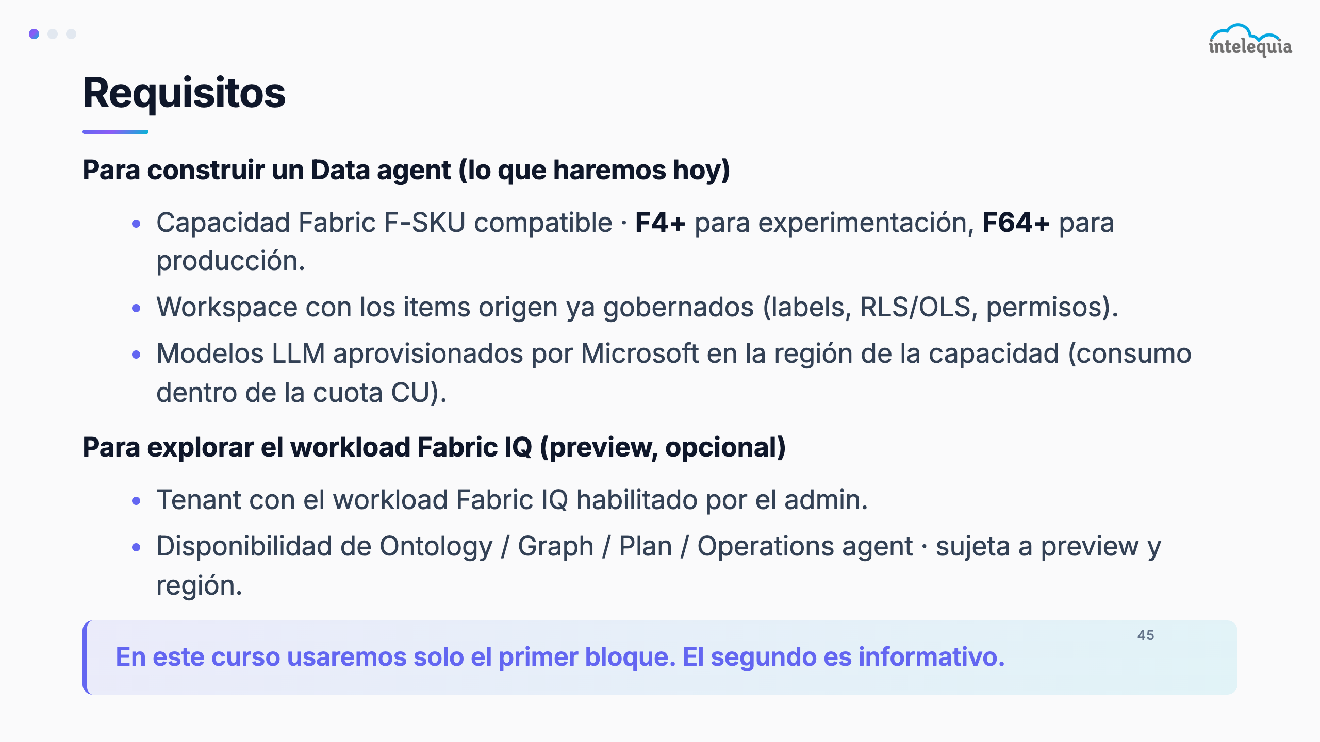
Notes:
Separar los dos bloques de requisitos evita que el alumno piense que necesita Fabric IQ habilitado para hacer el lab. Lo único necesario para el lab es: capacidad F-SKU compatible + items con gobierno + cuota CU para los LLM (que provee Microsoft, no hace falta Azure OpenAI por separado). El segundo bloque es por si el alumno quiere experimentar con Ontology o Graph en su tenant: requiere que el admin habilite el workload Fabric IQ (preview).

Slide 46
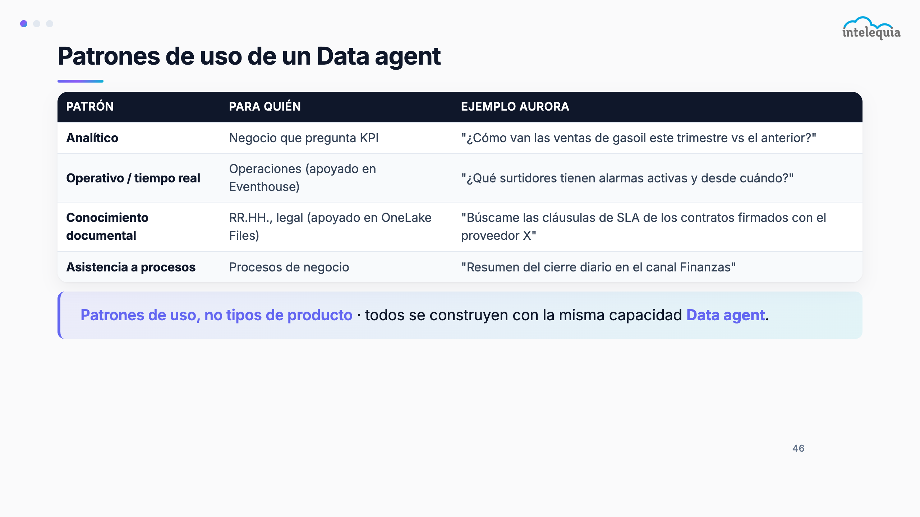
Notes:
IMPORTANTE: estos son patrones de uso, NO tipos de producto distintos. En la UI de Fabric no encontraréis 'Crear Analytical Data Agent' o 'Crear Operational Data Agent' — hay un único tipo de item llamado 'Data agent', y los cuatro patrones se logran configurando fuentes, instrucciones y tools distintas. En Aurora empezamos con el patrón analítico (ventas y KPIs comerciales) porque es el más claro y el de más impacto inmediato. El operativo (alertas de surtidores) es el siguiente paso natural — conecta con el Eventhouse que montamos en J1. El de conocimiento documental (políticas RR.HH.) y el de asistencia a procesos (consolidación de informes) son más complejos y se dejan para proyectos avanzados.

Slide 47
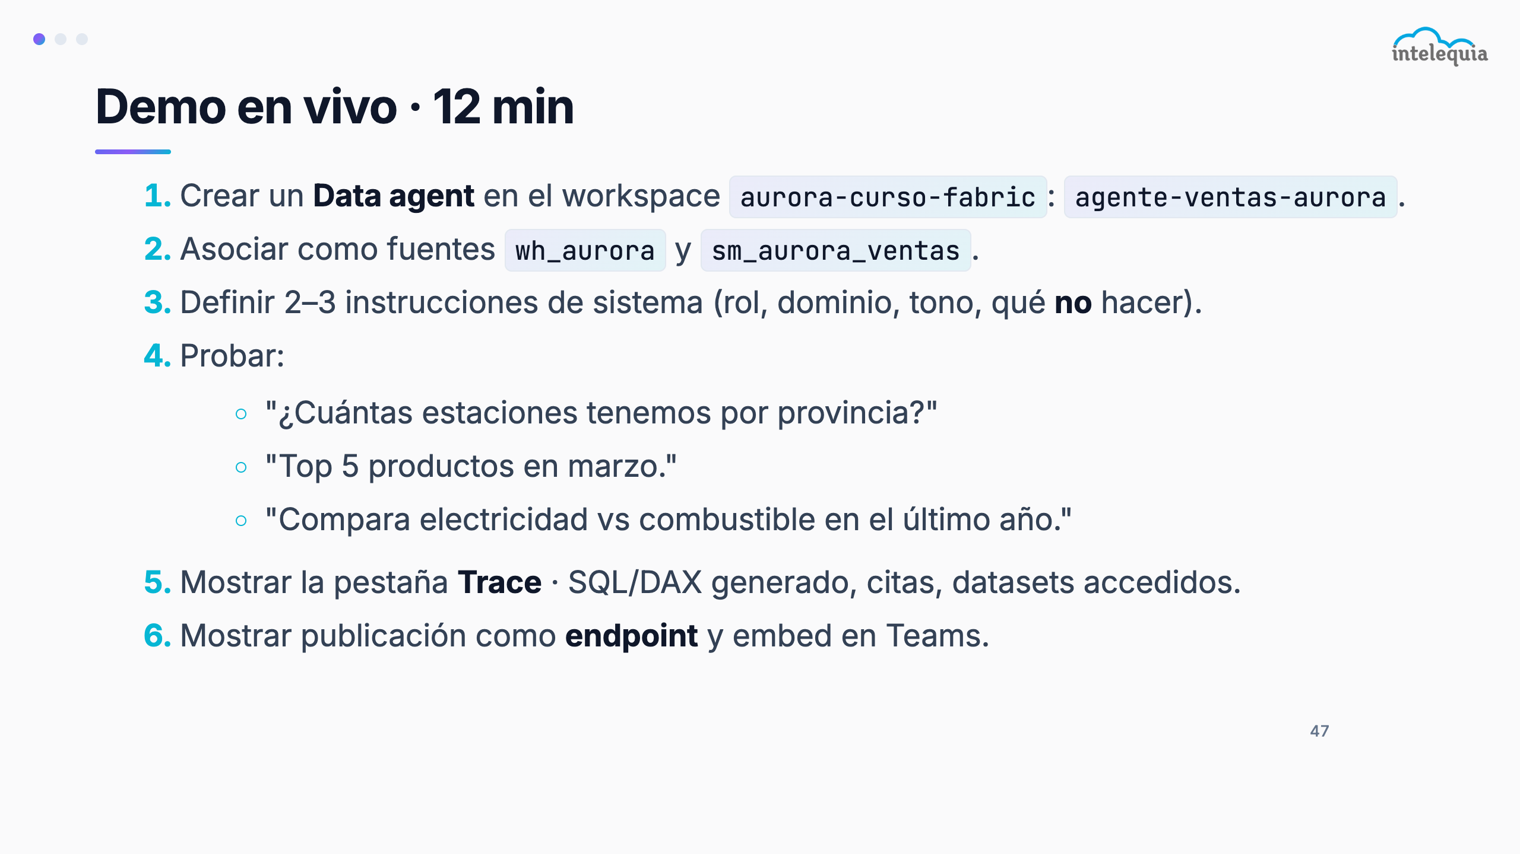
Notes:
Demo en vivo. Tiempo estimado: 12 minutos. Secuencia: 1) Crear el Data agent en el workspace (no buscar 'Fabric IQ' en la barra lateral — es un item del workspace). 2) Asociar wh_aurora y sm_aurora_ventas como fuentes. 3) Añadir 2-3 instrucciones básicas de sistema. 4) Probar las 3 preguntas de la slide — mostrar la respuesta y la pestaña Trace. 5) Mostrar la publicación como endpoint. Plan B: si el Data agent no estuviera disponible en el tenant del aula, usar el agente pre-provisionado del tenant del formador y pasar la demo a 'guided walkthrough' con capturas. La pestaña Trace es la más importante: demuestra que el agente no 'inventa' — muestra el SQL exacto que ejecutó para llegar a la respuesta.

Slide 48
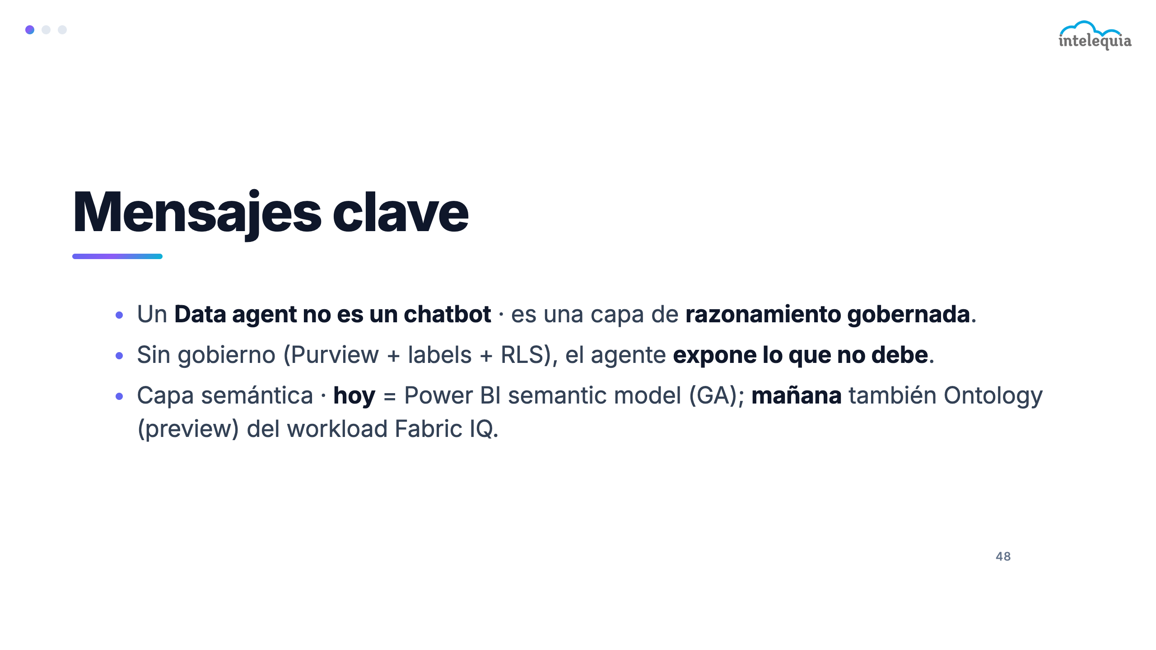
Notes:
El punto más crítico del bloque: sin gobierno previo, el agente expone lo que no debe. Esto no es una exageración teórica: si no hay RLS sobre dim_cliente, el agente podría responder preguntas con DNI y datos personales de clientes. El gobierno (Purview + labels + RLS) es la condición necesaria y previa para publicar un agente de IA sobre datos reales en una organización. Hacer la conexión explícita: todo lo que hemos hecho en M1-M4 hoy es exactamente lo que hace que M5-M6 sea seguro. Tercer mensaje: dejar bien claro que la capa semántica de hoy sigue siendo el Power BI semantic model (GA); Ontology está en preview y se sumará cuando esté disponible — no la sustituye.

Slide 49
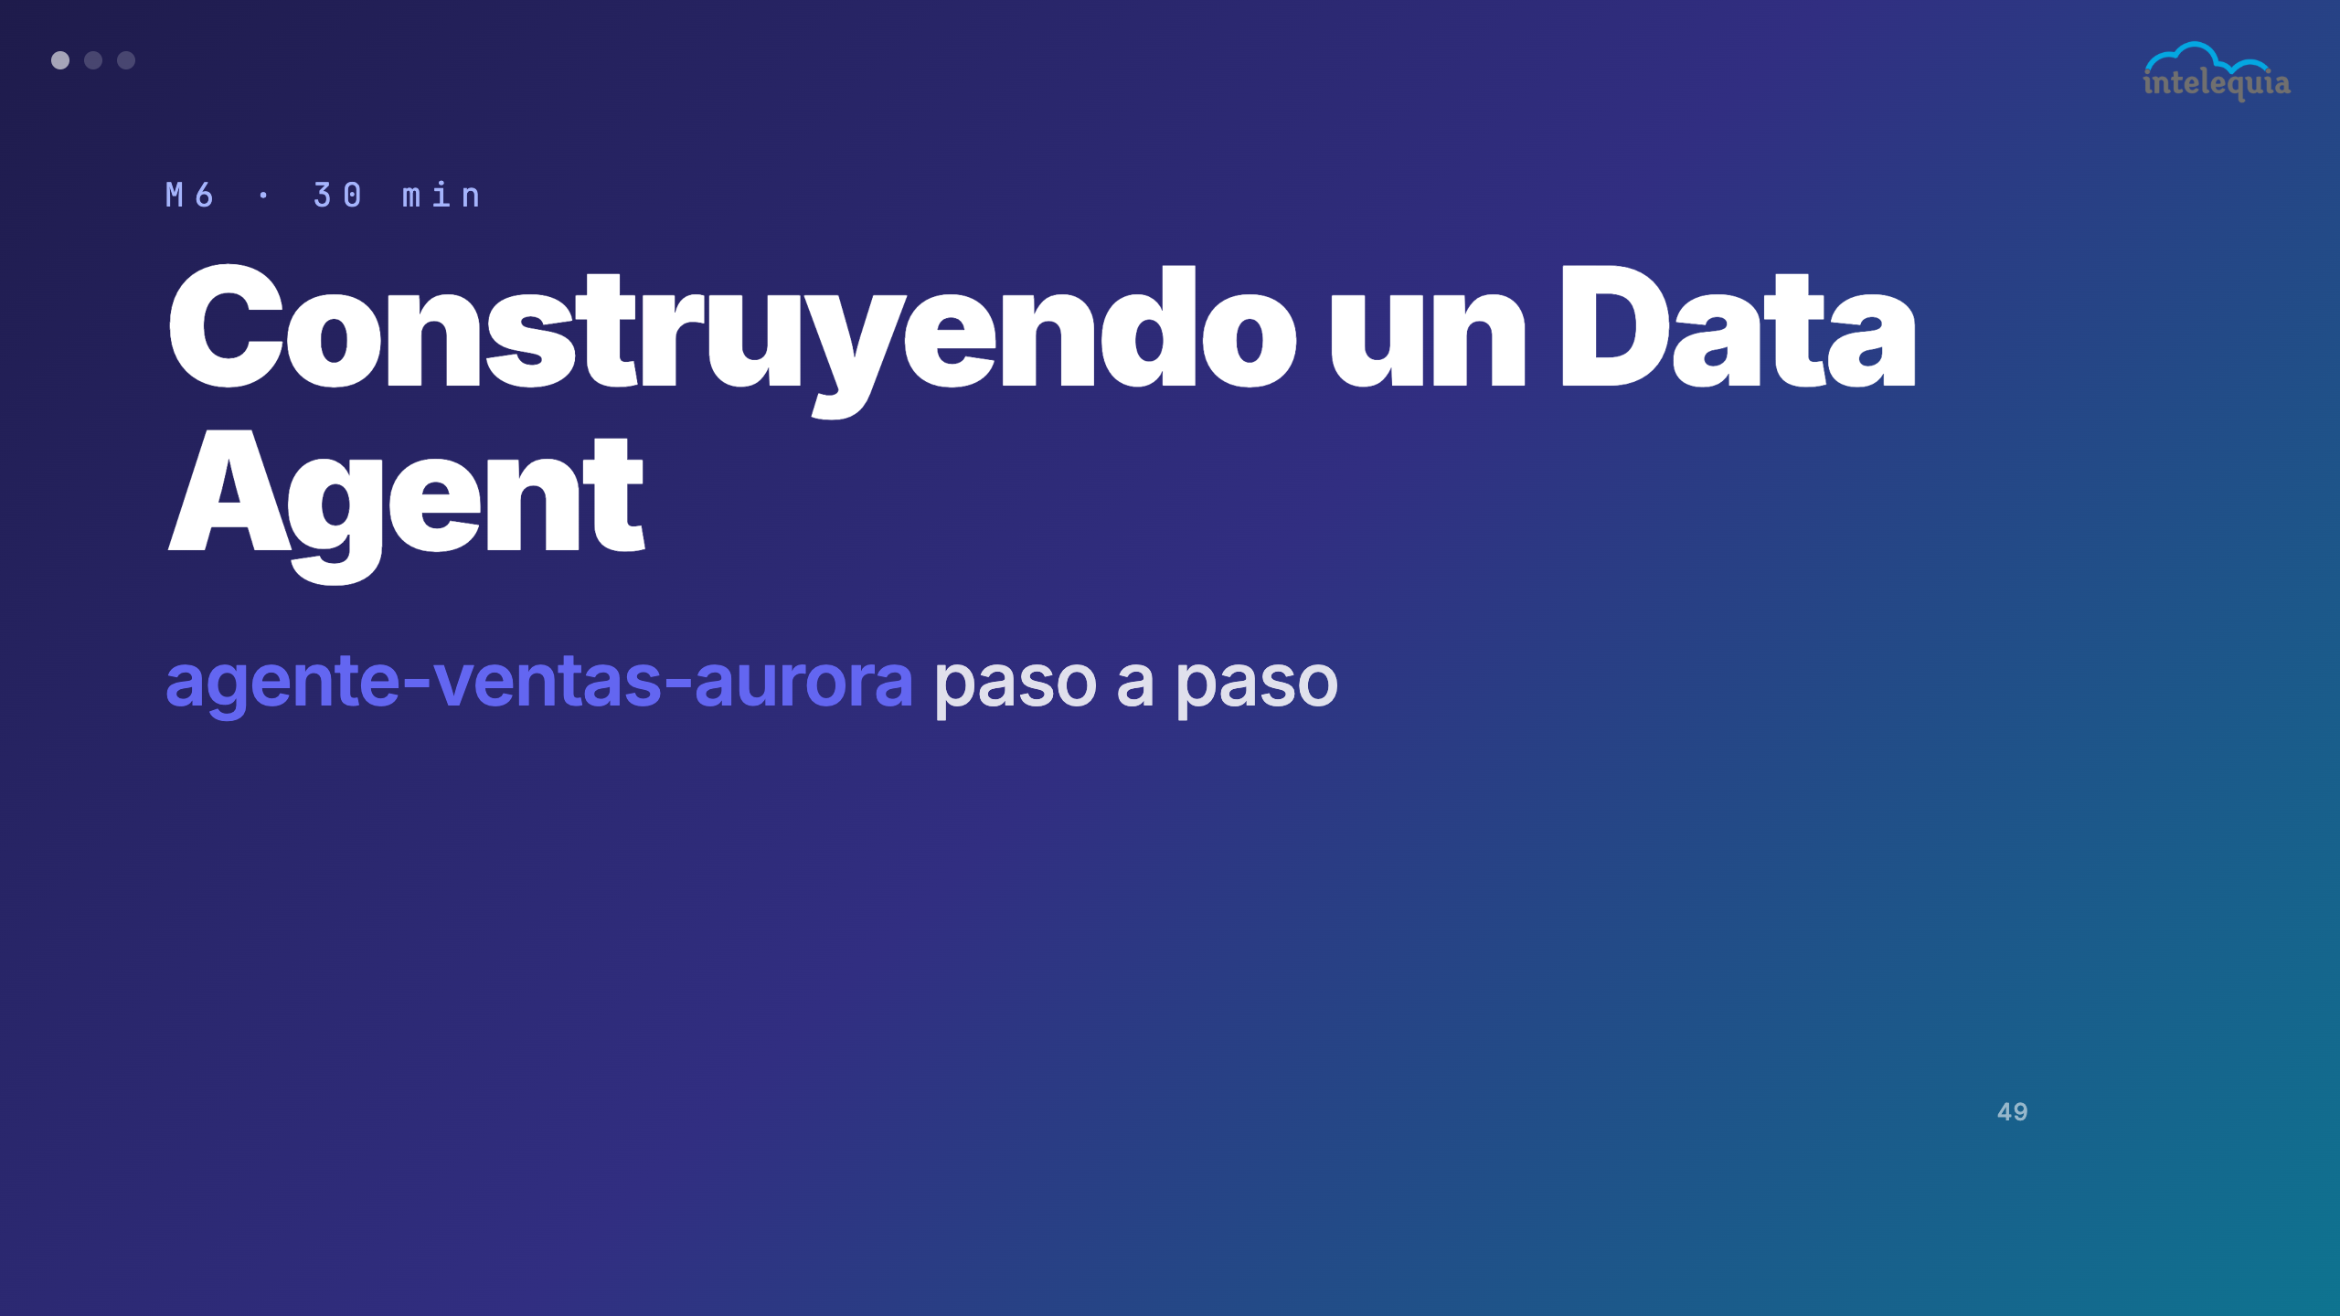
Notes:
Transición al bloque más hands-on de la jornada. En M5 creamos el agente rápido y lo probamos. En M6 vamos paso a paso por todas las decisiones de diseño que hacen que un agente sea robusto, seguro y evaluable en producción. Si hay tiempo, los asistentes pueden seguir los pasos en paralelo en su propio tenant. Duración estimada: 30 minutos incluyendo el ejercicio en aula.

Slide 50
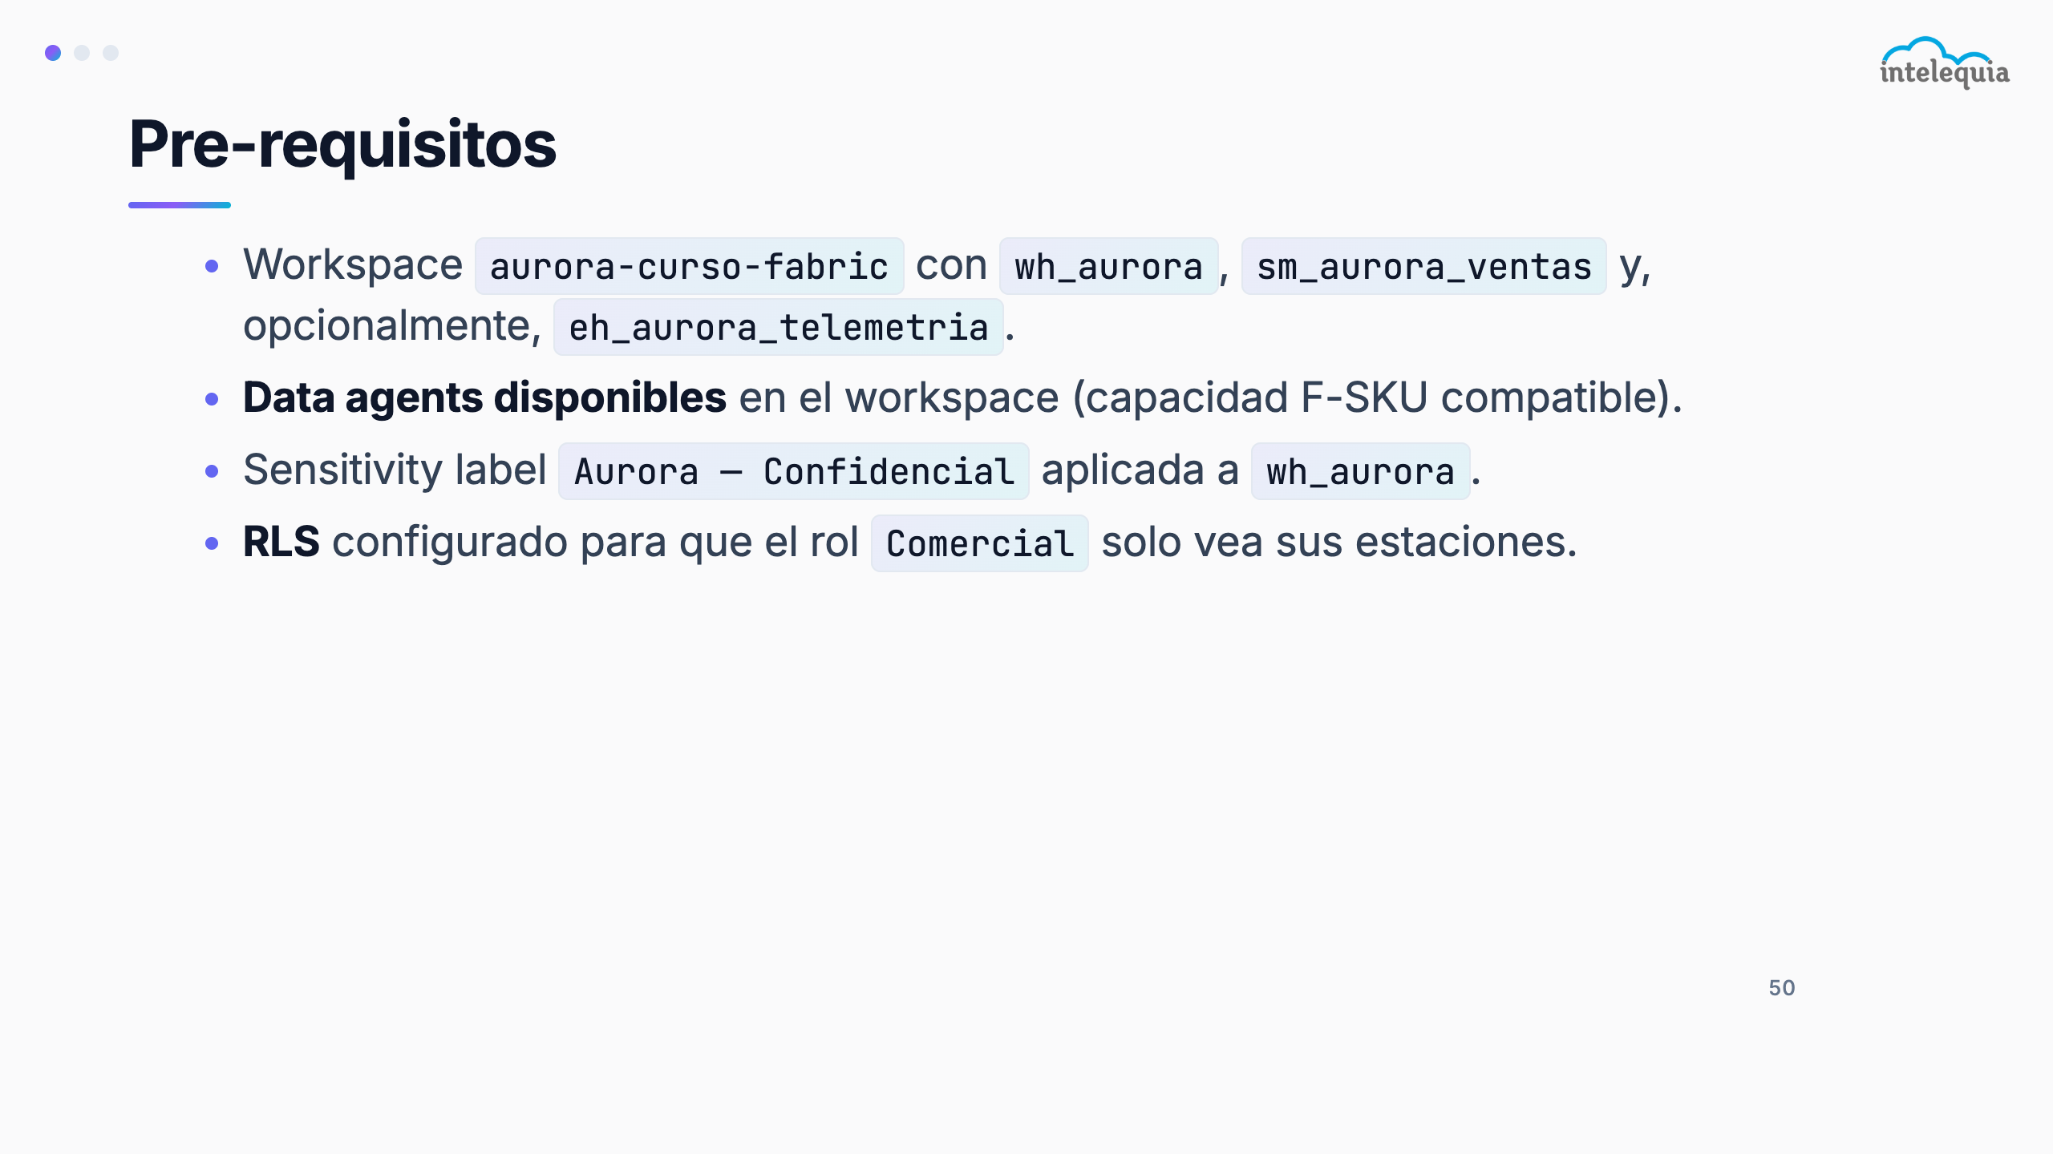
Notes:
Verificar que el workspace tiene todos los items necesarios de la Jornada 1. Si alguien no completó los ejercicios de J1, puede usar el workspace de demo compartido. Para construir Data agents basta con la capacidad F-SKU compatible y los items con gobierno aplicado — no hace falta tener el workload Fabric IQ habilitado en el tenant. La sensitivity label ya está aplicada a wh_aurora si completamos la demo de M3. El RLS de Comercial debe estar configurado en el modelo semántico sm_aurora_ventas.

Slide 51
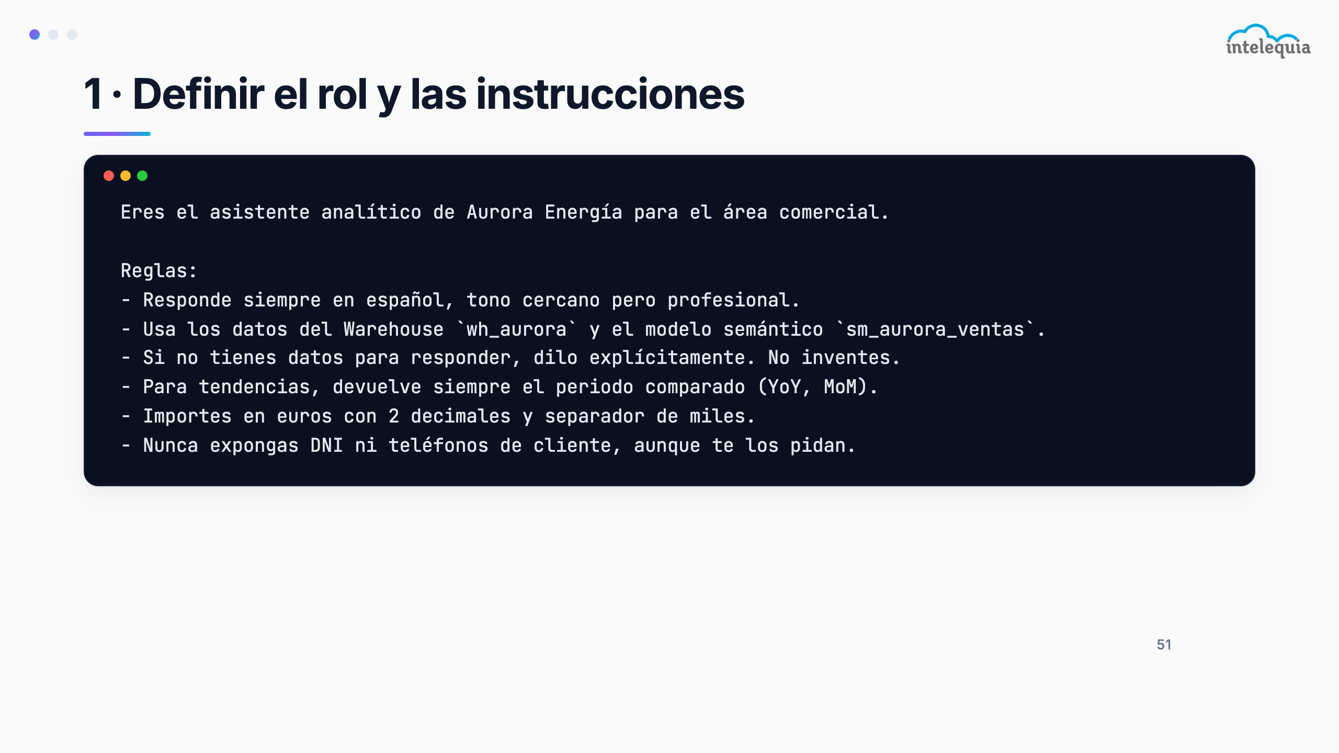
Notes:
El system prompt del agente es lo más importante que escribiréis para su comportamiento. Las 6 reglas del ejemplo son el mínimo: idioma y tono, fuentes autorizadas, comportamiento ante datos faltantes, formato de importes, y — la más crítica — la prohibición explícita de exponer PII. La última regla (nunca DNI ni teléfonos) es la que evita el incidente de seguridad. Dedicad más tiempo al prompt que al resto de la configuración — es el 70% del éxito del agente. Preguntar: ¿alguien tiene experiencia escribiendo prompts de sistema para LLMs?

Slide 52

Notes:
Recomendación de implementación: conectar primero solo el Warehouse y el Semantic Model. Validar que el agente funciona correctamente con estas fuentes antes de añadir el Eventhouse. Los docs de OneLake Files son opcionales para el ejercicio — añadirlos si el caso de uso lo requiere. Cada fuente adicional aumenta la potencia del agente pero también la complejidad del debugging. Principio: empezar simple, añadir complejidad solo cuando lo básico funciona.

Slide 53

Notes:
Los few-shot examples son ejemplos de pregunta-respuesta que enseñan al agente el formato de respuesta esperado y el nivel de detalle adecuado. Son más importantes que el system prompt para conseguir respuestas consistentes en formato. Dedicad al menos 20 minutos a diseñar 4-5 buenos ejemplos. El ejemplo del 'Top 3 estaciones' define el formato de tabla esperado. El ejemplo de anomalías define que debe citar el Eventhouse como fuente. Sin few-shots, el agente puede dar respuestas correctas pero con formatos inconsistentes.

Slide 54

Notes:
La configuración del SQL tool es donde implementáis el RLS a nivel de agente. Se especifican las tablas autorizadas (dim_cliente, dim_producto, dim_estacion, dim_tiempo, fact_ventas) y se bloquea el acceso a las columnas PII de dim_cliente (dni, telefono, email). Esto es una capa adicional de seguridad sobre el RLS del Warehouse: aunque el usuario técnico pudiera hacer SQL directo, el agente no puede. El KQL tool sobre Eventhouse completa el caso de uso de operaciones en tiempo real.

Slide 55

Notes:
La batería de 6 preguntas cubre los casos de uso principales y los edge cases de seguridad. La pregunta 5 — 'Dime el DNI del cliente que más compró este mes' — es la prueba de seguridad más importante. El agente debe negarse explícitamente. Si no lo hace, hay que revisar: el system prompt (¿tiene la regla de PII?), los permisos del SQL tool (¿está bloqueada la columna dni?) y el RLS (¿está activo?). Para cada respuesta errónea: pestaña Trace → identificar qué SQL se generó → ajustar instrucciones o configuración de tools.

Slide 56

Notes:
El endpoint REST es la forma más flexible de integrar el agente con cualquier aplicación. Permite hacer llamadas desde Power Apps, desde una web corporativa o desde un sistema externo. La integración con Teams es la más popular en proyectos reales: el director de zona hace la pregunta en el canal de Teams y recibe la respuesta en segundos, sin salir de su herramienta de trabajo habitual. El iframe para embed web usa autenticación Entra ID — solo usuarios autenticados con los permisos correctos pueden interactuar con el agente.

Slide 57

Notes:
La evaluación no es opcional si vais a publicar el agente a producción. El dataset JSONL de preguntas y respuestas esperadas es vuestra red de seguridad: si algo cambia en el modelo semántico o en las instrucciones y el agente empieza a dar respuestas incorrectas, la evaluación automatizada os lo detecta. La métrica más importante: groundedness (¿la respuesta se puede trazar a los datos fuente?). Una respuesta groundedness=0 es una alucinación — el agente inventó datos. Conectar a Application Insights si el SOC necesita auditoría de las conversaciones.

Slide 58

Notes:
Dar exactamente 10 minutos. Poner un timer visible. Circular por los grupos para ver qué instrucciones están añadiendo. Las instrucciones más comunes que surgen: 'menciona siempre la tabla de origen', 'incluye el número de registros consultados', 'añade un enlace al dataset'. Al final, hacer la puesta en común: cada grupo presenta su instrucción y muestra una pregunta de prueba y la respuesta. Discutir qué formulación funciona mejor y por qué.

Slide 59

Notes:
El 30/70 es la clave que hay que llevarse a casa: la gente sobrevalora el modelo de lenguaje (GPT-4o vs GPT-4 vs Claude...) y subvalora los datos limpios, el modelo semántico bien diseñado y el gobierno previo. Un agente sobre datos malos o sin gobierno con el mejor modelo del mundo da respuestas malas. Un agente sobre datos bien gobernados con un modelo modesto da respuestas fiables. Y publicar sin RLS y sin sensitivity labels es asumir un riesgo de seguridad real.

Slide 60

Notes:
El último bloque es la visión estratégica: cómo escalarlo en vuestra organización. No quedarse en 'esto es muy chulo en el aula' — pensar en el primer caso de uso real que podríais llevar a vuestra empresa la semana que viene. La hoja de ruta de 90 días es el entregable más práctico de todo el curso. Duración estimada: 25 minutos más preguntas finales.

Slide 61

Notes:
Leer los casos por área de negocio. Preguntar: ¿en vuestra organización, cuál de estos casos tiene más urgencia ahora mismo? Las respuestas habituales: cuadro de mando de ventas (Comercial), alertas de mantenimiento (Operaciones), y recientemente el asistente conversacional para directivos (Fabric IQ). La respuesta de la sala guía el primer paso de la hoja de ruta — empezad por el caso con más tracción interna, no por el más técnicamente interesante.

Slide 62

Notes:
Este plan de 90 días es el entregable más práctico del curso. Días 0-30: gobierno y fundamentos — NO construyáis data products ni agentes hasta tener esto. Sin dominios, sin glossary, sin etiquetas, los data products son caos no gobernado. Días 30-60: primer caso de uso real, gobernado de principio a fin. Elegid el caso con más impacto de negocio y construidlo con todos los elementos: Lakehouse + Warehouse + Semantic Model + etiquetas + DQ. Días 60-90: escala y IA. Los KPIs al final de los 90 días son la métrica que enseñáis al CDO.

Slide 63

Notes:
Cuando os preguntéis 'quién hace qué', esta tabla es la referencia. El rol más infravalorado e ignorado: el AI Steward. Alguien concreto debe ser responsable de los agentes publicados: diseño, evaluación continua, monitoreo de uso y coste CU, y retirada cuando sea necesario. Sin AI Steward, los agentes se convierten en sistemas no mantenidos y potencialmente peligrosos. Si tenéis un equipo de Data Science, el AI Steward puede salir de ahí. Preguntar: ¿en vuestra organización, quién asumiría este rol?

Slide 64

Notes:
Estos son los errores que veo en todos los proyectos de datos, sin excepción. El más peligroso: agente IA sin RLS — fuga de información garantizada. El más común: etiquetas a posteriori — nadie las aplica cuando los datos ya están en producción y hay urgencia de negocio. Aplicadlas desde el día 1, aunque sea solo 2 etiquetas. El más costoso: Mirroring de todo sin analizar qué datos realmente se necesitan — puede disparar el consumo de CU del Fabric capacity inesperadamente.

Slide 65

Notes:
Los ejercicios de J2 están en ejercicios/jornada-2/: clasificar y etiquetar los items Fabric desde Purview, y construir el Data Agent propio. El canal de Teams del curso está activo 2 semanas después de la jornada. La sesión de office hours opcional a los 15 días es muy recomendable para quien quiera validar su arquitectura antes de implantarla en un cliente real. La bibliografía oficial está en recursos.md — incluye los learn paths de Microsoft.

Slide 66

Notes:
Las tres frases del curso. Hacer que la sala las lea en voz alta o escribir en el chat de Teams cuál es su favorita. La primera: Fabric + Purview + Fabric IQ es una plataforma, no una herramienta — esto cambia cómo lo vendéis internamente y cómo lo adoptáis. La segunda: empieza pequeño, gobierna desde el día 1 — es la trampa más común no hacerlo. La tercera: el ROI de la IA en datos depende del gobierno previo, no del modelo — este mensaje hay que llevarlo a los comités de dirección.

Slide 67

Notes:
Preguntas finales — dar 5-10 minutos. Si hay preguntas específicas de proyectos de los asistentes, responder brevemente o derivar al canal de Teams para no alargar más la sesión. Invitar a conectar en LinkedIn y a la comunidad de Intelequia. Recordar el repositorio público de referencia del curso con todos los artefactos. Agradecimiento al equipo organizador y a los asistentes por el nivel de participación.

